Slide 1
Metsänjalostuksen perusteet
Notes:
1

Slide 2
Luonnonvalinta
Yksilöt, joiden perimä soveltuu niiden ympäristöön parhaiten, selviävät ja lisääntyvät suuremmalla todennäköisyydellä, jolloin niiden perimä siirtyy seuraavaan sukupolveen
Niiden alleelien frekvenssi, jotka johtavat parempaan sopeutumiseen, kasvaa populaatiossa
Kelpoisuus (fitness)
Yksilön kyky lisääntyä ja tuottaa lisääntymiskykyisiä jälkeläisiä
Famartin
Notes:
Luonnonvalinta on yksi evoluution ajavista voimista, ja ohjaa elävien olentojen piirteiden kehitystä
Lajille voi esim. Olla edullista selvitä muille kilpaileville lajeille haastavassa ympäristössä
Kuvassa: Mänty (Pinus sylvestris), joka sopeutunut kylmempiin ympäristöihin alhisemman pinta-alan omaavilla lehdillä sekä jäätymistä estävillä öljyillä
Puiden sopeutumisestä kylmempiin ympäristöihin: https://www.britannica.com/video/185588/methods-trees-temperatures-changes-water-availability
2

Slide 3
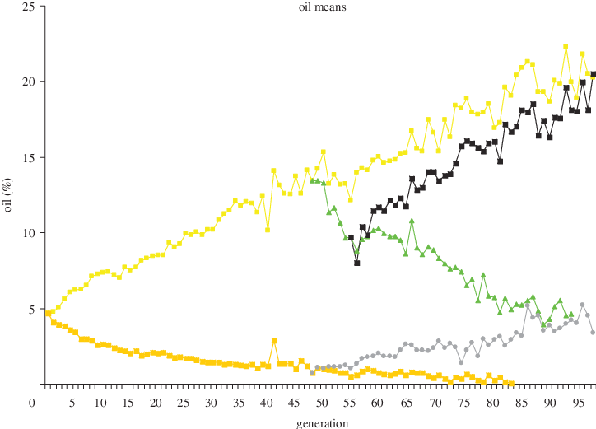
Valinta ja muuntelu
Valinta voi vaikuttaa alleelifrekvensseihin vain, jos populaatiossa on geneettistä vaihtelua
Voidaan valita vain, jos on mistä valita
Valinta kohdistuu geenien alleeleihin
Mutaatiot (mutations) sekä populaation ulkopuolelta saapuva geenivirta (gene flow) tuovat populaatioihin uutta vaihtelua
Hill 2010
Notes:
Kuvassa: Kuvaajassa maissipopulaation vasteita öljypitoisuuden jalostamiseen Illinoisin koepopulaatiossa: Vaalenkeltaiset neliöt: Korkean öljypitoisuuden valinta Oranssit neliöt: alhaisen öljypitoisuuden valinta Vihreät kolmiot sekä harmaat ympyrät: öljypitoisuuden käänteinen valinta Mustat neliöt: käänteisen valinnan käänteinen valinta
3

Slide 4
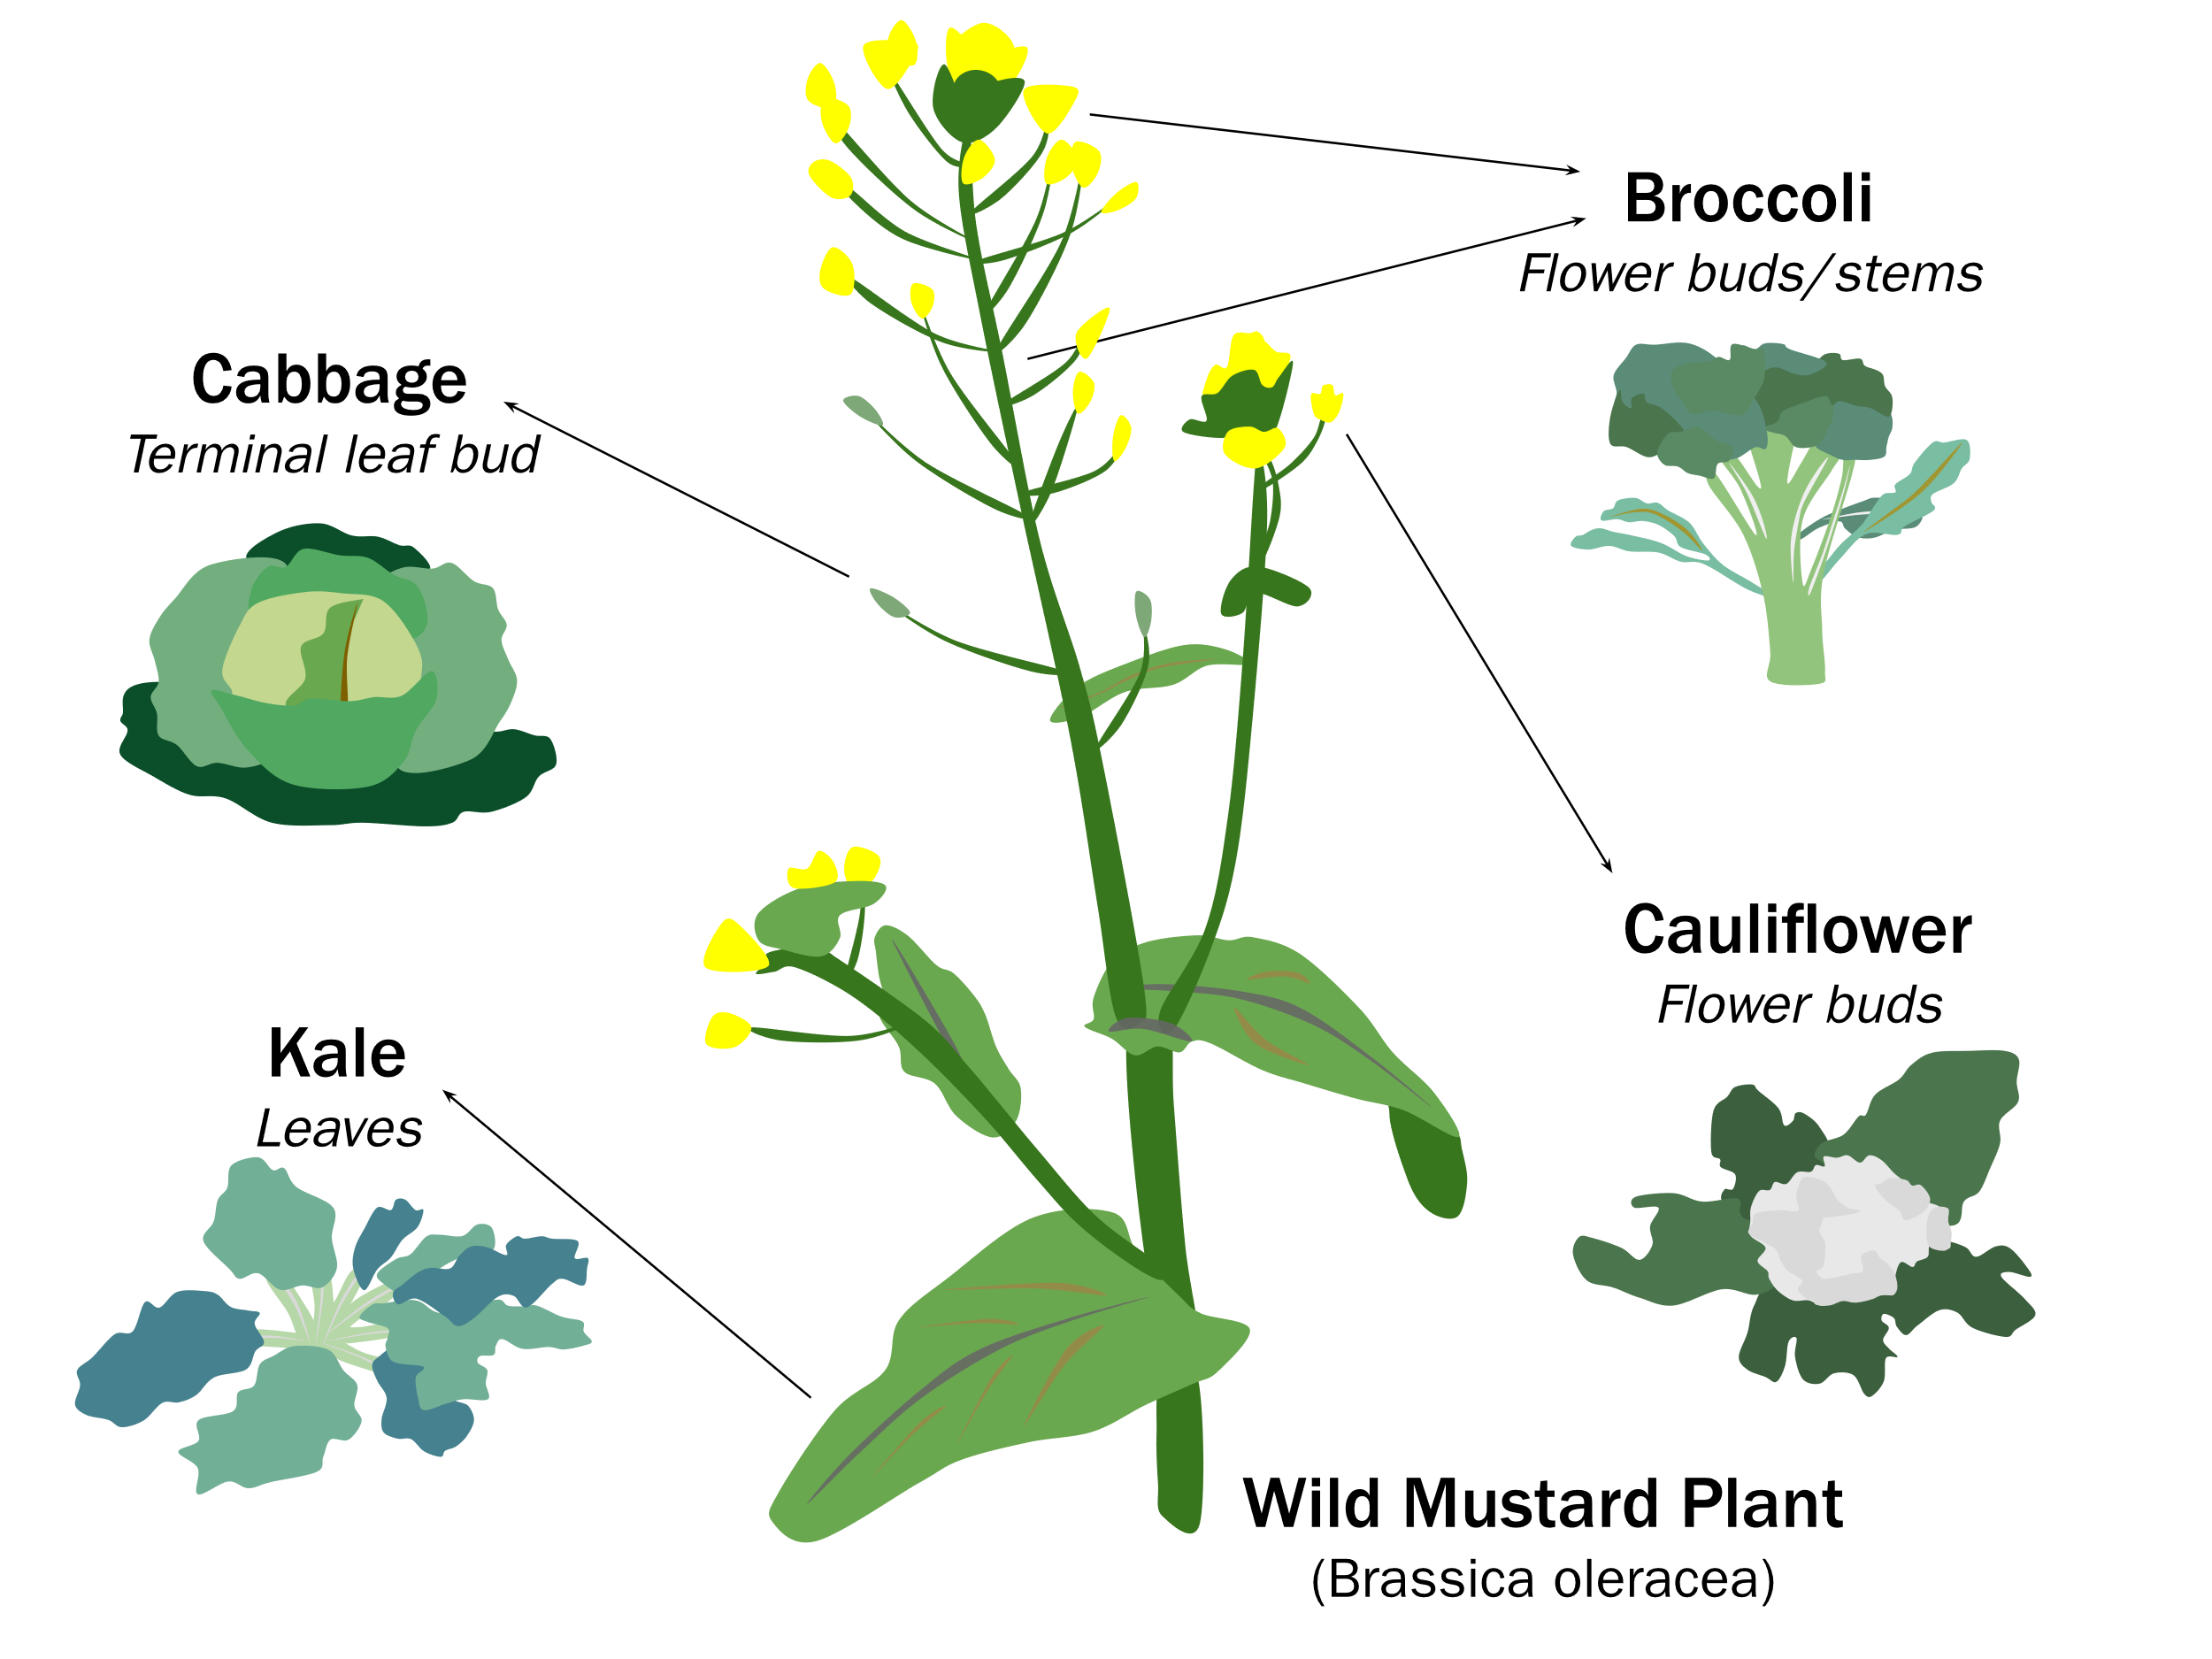
Jalostus
Ihmisen tekemä valinta sekä risteyttäminen, jonka tarkoituksena on tuottaa yksilöitä, joilla ihmisen tarpeisiin soveltuvat ominaisuudet ovat mahdollisimman hyvin edustettuina
Alkupopulaatio → Ominaisuuden valinta → Erikoistunut populaatio
Valinta voi tehdä saman esi-isälajin jälkeläisistä hyvinkin erilaisia
Liwnoc
Notes:
Kuvassa Vihanneskaali (Brassica oleracea), joka on kantamuoto monelle nykyään yleisessä käytössä olevalle ruokakasville, jotka ovat kukin eri kasvinosaan keskittyneen valinnan tulosta
4

Slide 5
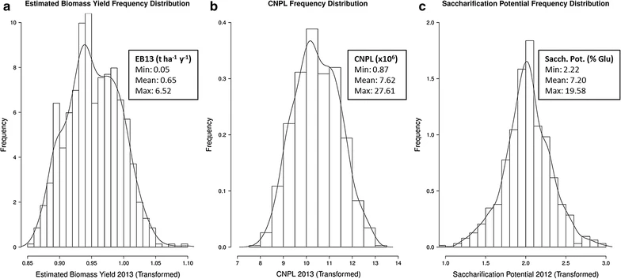
Kvalitatiiviset ja kvantitatiiviset ominaisuudet
Kvalitatiivinen ominaisuus (qualitative trait)
Laadullinen ominaisuus
Ominaisuuksia, jotka muuttuvat kategorisesti, yleensä yksittäisten tai harvojen geenien vaikutuksesta
Kvantitatiivinen ominaisuus (quantitative trait)
Määrällinen ominaisuus
Ominaisuuksia, joiden ilmiasu määräytyy usean geenin yhteisvaikutuksesta
Mitä suurempi määrä lokuksia osallistuu ominaisuuden muodostumiseen, sitä useampia ilmiasuluokkia on, ja ominaisuuden jakauma on jatkuva
Määrällisten ominaisuuksien (esim. pituus) suhteen yksilöitä ei voi jakaa selkeisiin luokkiin
Livegap ja Allwright et al. 2016
Notes:
Mendelistinen periytyminen kvalitatiivisten ominaisuuksien periytymistä, mutta kaikki kvalitatiiviset ominaisuudet eivät periydy Mendelin lakien mukaan
Alemmassa kuvassa: Mustapoppelin kolmen kvantitatiivisen ominaisuuden jakaumaa populaatiossa. A) Biomassa, B) Lehtien pintasolukon määrä ja C) Glukoosin tuotannon ennuste
Video, jossa esimerkki kvalitatiivisesta ominaisuudesta, kun Elimäki lokuksessa tapahtuneen mutaation omaava ja normaalimuotoisen koivun taimen kasvua vertaillaan: https://www.sciencedirect.com/science/article/pii/S0960982219316112#mmc5
5

Slide 6
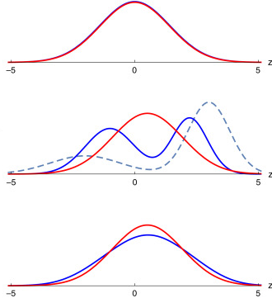
Äärettömän pienten vaikutusten malli (Infinetesimal model)
Kvantitatiivisen genetiikan tilastotieteellinen malli, joka olettaa että ominaisuuteen vaikuttaa äärettömän suuri määrä itsenäisesti periytyviä lokuksia, joiden jokaisen vaikutus ominaisuuteen on samanarvoinen ja äärettömän pieni
Ei vastaa todellisuutta tarkasti, mutta on tarpeeksi lähellä ollakseen käyttökelpoinen jalostuksessa
Ominaisuuden jakauma muodostaa normaalijakauman, jolloin tilastollisia ennusteita on helppo muodostaa
Barton et al. 2017
Notes:
Kuvassa: Populaatio kuvattuna äärettömän pienten vaikutusten mallin mukaisesti. Punainen viiva edustaa valinnan takana olevaa geneettistä pohjaa, sininen satunnaisesta pariutumisesta seuraavaa ilmiasun jakautumista ja katkoviiva valinnan voimakkuutta. Ylin kuva kuvaa populaatiota tasapainossa ilman valintaa, keskimmäinen populaatiossa tapahtuvaa epätasapainottavaa valinta ja alin epätasapainottavaa valintaa seuraavan, ilman valintaa tapaahtuvan palautumisen
Kehittänyt Ronald Fischer vuonna 1918
Äärettömän pienten vaikutusten mallissa populaation yksilöiden heritabiliteetti ja niiden keskeinen varianssi säilyvät samoina
6

Slide 7
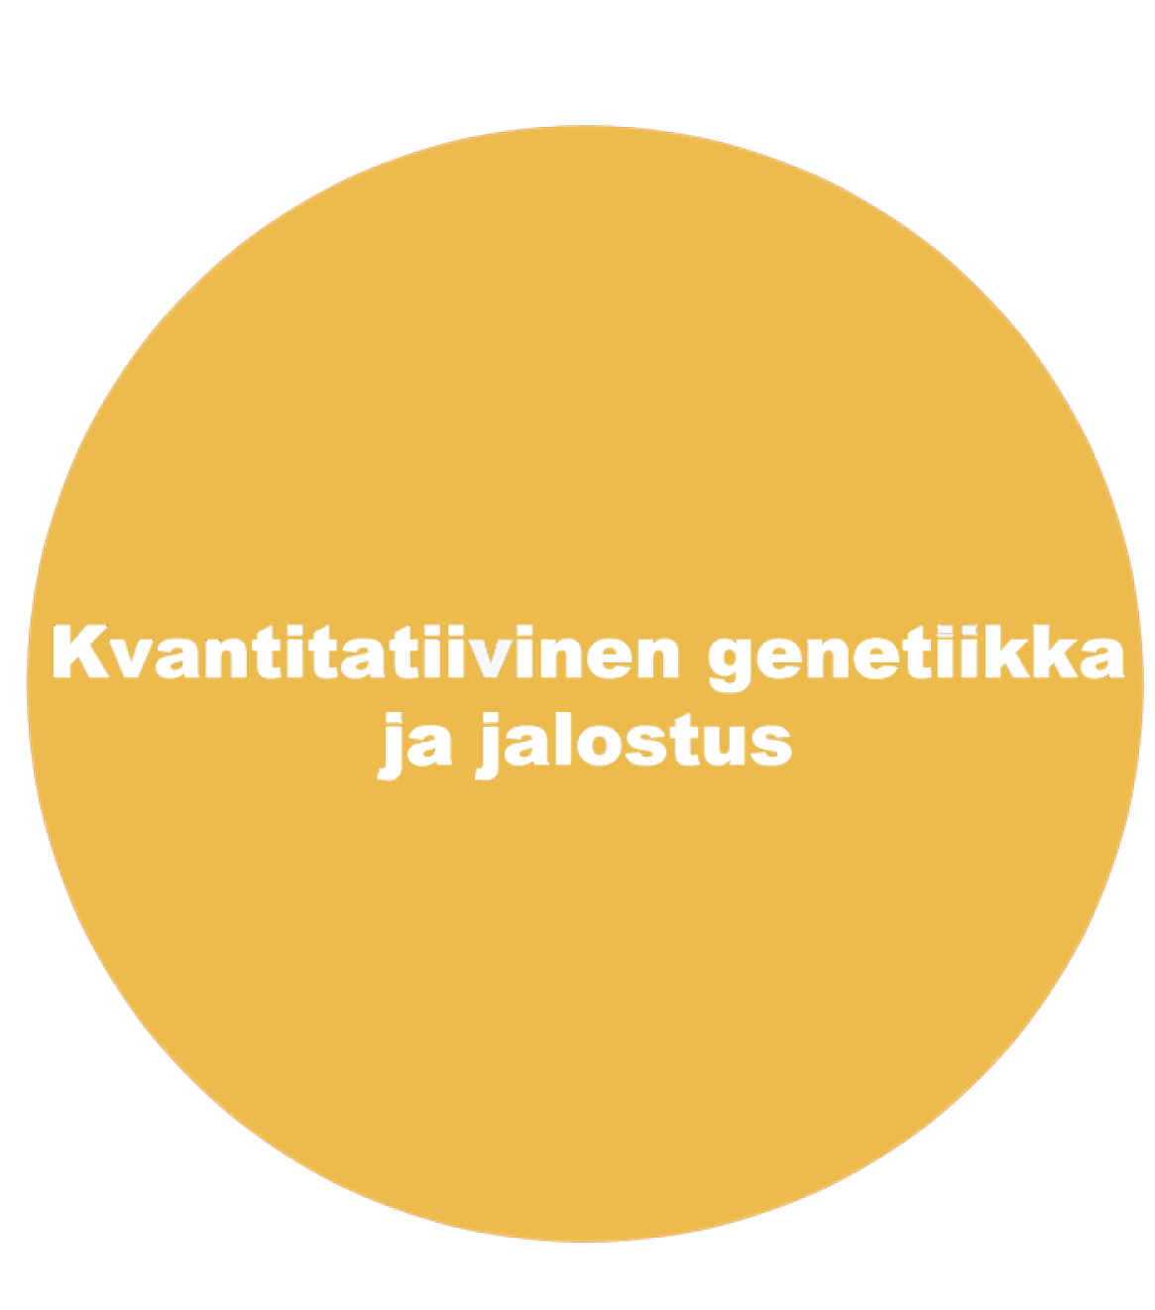
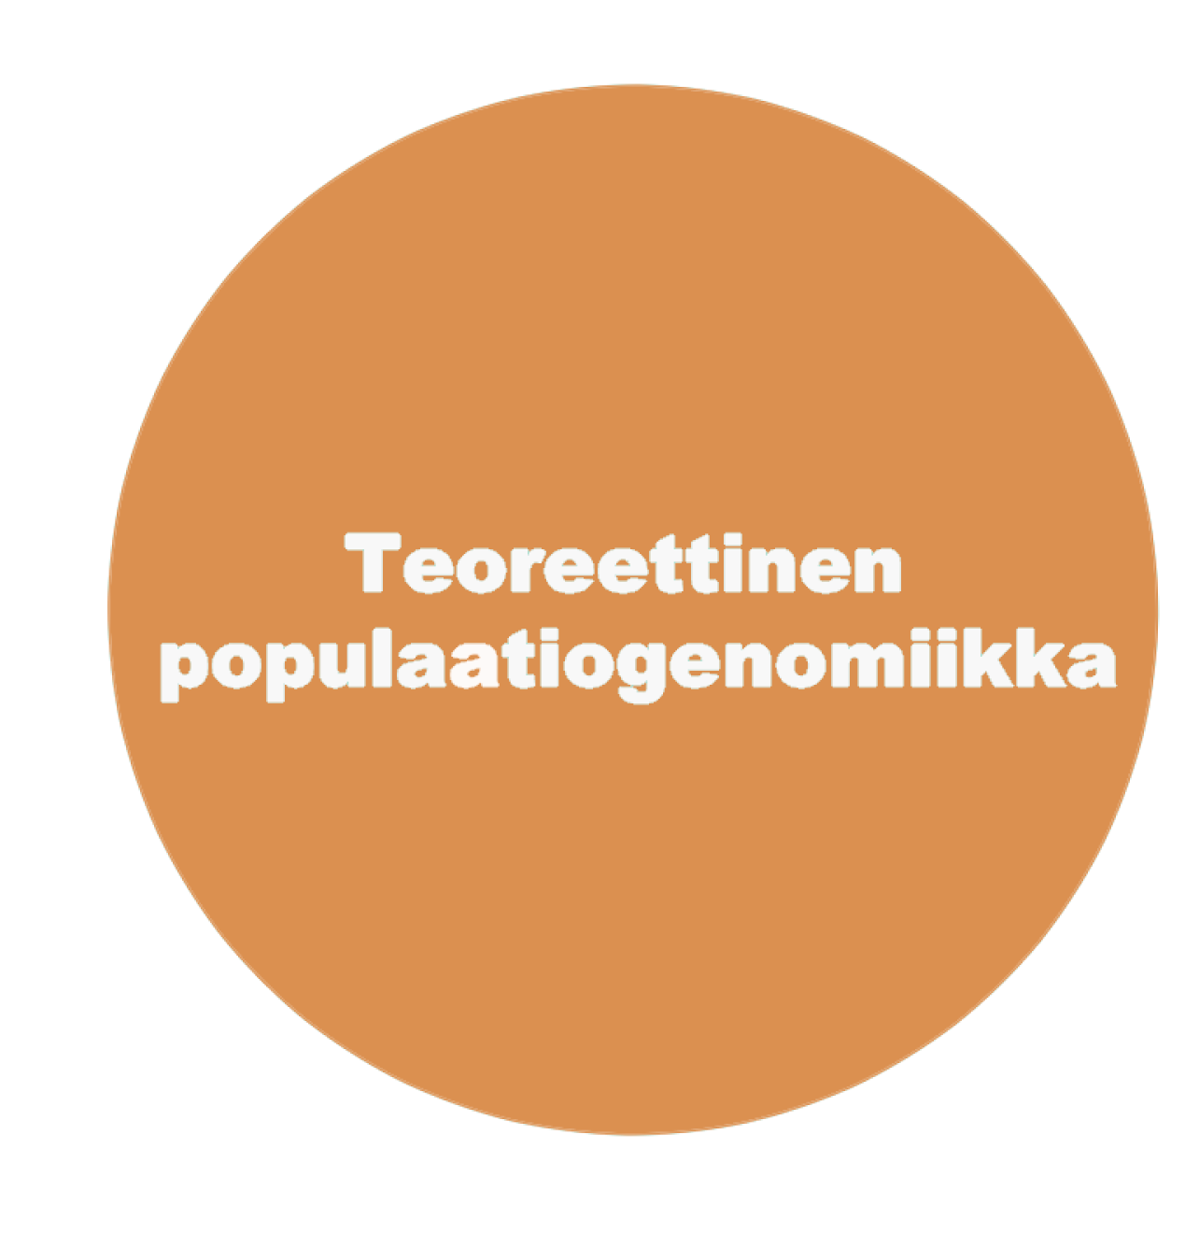
Metsäpuiden jalostus
Perinteinen jalostus on suurelta osin äärettömän pienten vaikutusten malliin perustuva
Tieteenala: “Kvantitatiivinen- ja Jalostusgenetiikka”
Muuttuva tutkimusmaisema:
Genomiikan, kvantitatiivisen ja jalostusgenetiikan sekä Teoreettisen populaatiogenetiikan alat kasvavissa määrin yhteistyössä
Notes:
7

Slide 8
Metsäpuiden jalostuksen ominaispiirteitä
Verrattaessa viljelykasveihin tai tuotantoeläimiin:
Ympäristö vaihteleva, ja yksilö ei kykenevä liikkumaan suotuisampaan ympäristöön → Yksilöiden täytyy sietää suhteessa suurempia muutoksia
Jalostus- ja luonnonpopulaatiot ilmiasultaan ja perimältään samankaltaisia keskenään
Pitkä sukupolvenväli
Jalostuksen vaikutukset ilmiasuun voivat olla suhteessa suuria
Metsäpuut geneettisesti monimuotoisia
Notes:
Jalostus- ja luonnonkantojen samankaltaisuus johtuu siitä, että kasvualueet ovat lähekkäin, ja jalostusala on uusi suhteessa viljelykasvien- tai tuotantoeläinten jalostukseen
Suuret ilmiasun muutokset johtuen puitten geneettisestä kestävyydestä, sekä geneettisestä monimuotoisuudesta, koska jalostusta ollaan tehty vasta vähän aikaa suhteessa eläin- tai viljelykasvien jalostukseen.
Esim. Kasveilla koko genomeja voidaan monistaa tiettyjen ominaisuuksien ilmentymisen lisäämiseksi, joka taasen tappaisi suuren osan eläinyksilöistä
8

Slide 9
Metsäpuiden geneettinen monimuotoisuus
Metsäpuulajeilla esiintyy usein paljon geneettistä variaatiota
Tähän monia vaikuttavia tekijöitä:
Suuret populaatiokoot
Itsesiitosta välttävät lajikohtaiset sopeutumat
Parittelevien yksilöiden väliset etäisyydet voivat olla suuria tuuli- sekä eläinpölytyksessä
Yksilöt pariutuvat toisten yksilöiden kanssa suhteellisen satunnaisesti
Merkittävä osa metsäpuiden geneettisestä variaatiosta on populaatioiden sisäistä ja yksilöiden välistä
Notes:
Suuret populaatiokoot vähentävät geneettisen ajautumisen vaikutusta
Esim. Hede ja emikukinnot voivat sijaita puun eri osissa. Enemmän esimerkkejä diassa “Sukusiitoksen estäminen”
Esimerkiksi tutkimuksessa jossa analysoitiin Jättipoppelin (Populus trichocarpa) populaatioita, 9% havaitusta vaihtelusta oli populaatioiden välistä ja 91% populaatioiden sisäistä. Populaatioiden sisäisen vaihtelun taasen havaittiin johtuvan 12% perheiden tai populaatioiden vaikutuksesta ja 78% yksilöiden välisestä vaihtelusta (T.L White et al. 2007)
Kaikki vaihtelu ei ole positiivista. Kaukaa tullut siitepöly voi omata kasvupaikalle sopimattomia alleeleita, ja täten heikentää jälkeläisten kelpoisuutta
9

Slide 10
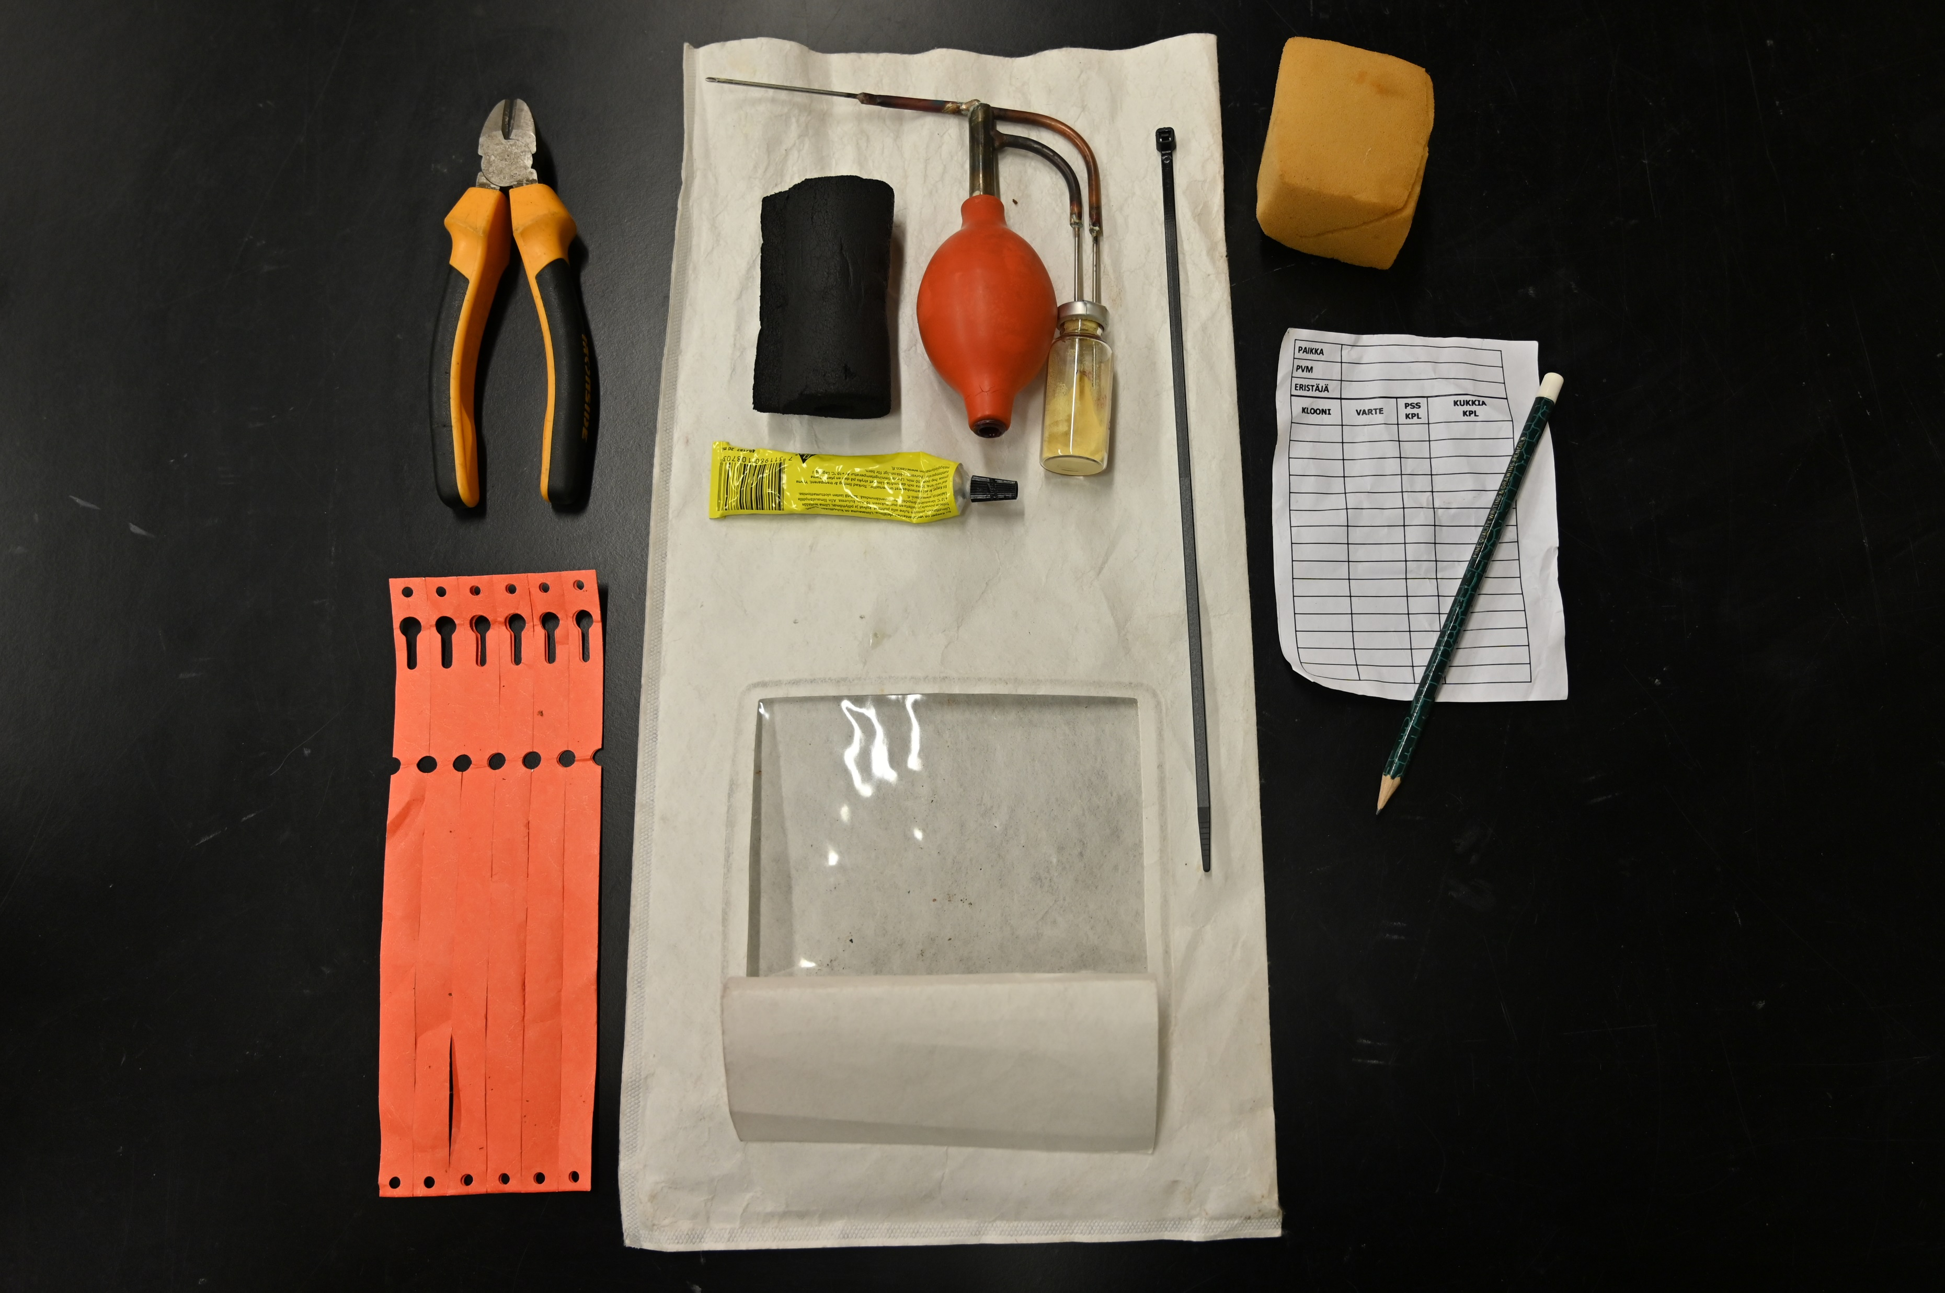
Miksi metsäpuita jalostetaan?
Tavoitteena useimmiten taloudellinen hyöty
Valinnan kohteina:
Kiertoajan lyhentäminen
Puun laatu
Tauti- ja tuholaiskestävyys
Viljelyvarmuus
Tuotetun jalostetun materiaalin kyky sopeutua kasvupaikan ympäristötekijöihin ja sietää sekä taudinaiheuttajia että tuholaisvahinkoja
Jalostaa voi teoriassa mitä vain ominaisuutta, jolla on heritabiliteetti, esimerkiksi kykyä sitoa hiiltä
Pihla Kuikka, Teijo Nikkanen
Notes:
10

Slide 11
Ilmiasun varianssi (vaihtelu)
Genotype (genotyyppi) + Environment (ympäristö) = Phenotype (fenotyyppi)
Perimä + Ympäristön vaikutus = Yksilön ilmiasu
Kaikki ilmiasun vaihtelu ei geneettistä
plastisiteetti (plasticity)
Yksilön kyky kehittyä ilmiasultaan erilaiseksi sopeutuakseen ympäristöönsä ilman muutoksiä tämän genomiin
Notes:
Plastisiteetti saavutetaan epigeneettisellä säätelyllä, jossa yksilö muuttaa kuinka se tulkitsee omaa perimäänsä
Esimerkiksi DNA-juosteen histoneiden pakkaamisen tiiviyttä voidaan säädellä DNA:n metylaatiolla, jolloin pakatun alueen geenejä on vaikeampi lukea ja ilmentää
Osa epigeneettisestä säätelystä, kuten juosteen metylaatio, voi periytyä seuraavalle sukupolvelle
11

Slide 12
Jalostus voi vaikuttaa vain geneettisesti periytyviin ominaisuuksiin Kuinka voidaan määrittää kuinka paljon ominaisuudesta määriytyy perimän kautta?

Slide 13
Heritabiliteetti (h²)
= Ilmaisee kuinka suuri osuus ilmiasun vaihtelusta on geneettistä
(Geneettisen varianssi (G) suhde Fenotyyppiseen varianssiin(P))
h² = σ_{G}² / σ_{P}²
σ ilmaisee varianssia
Tulos on 0 ja 1 välillä
Notes:
Heritabiliteetti kertoo tietystä populaatiosta tietyssä ympäristössä
Tärkeä määre, sillä se kertoo kuinka suureen osaan ilmiasun muuntelua voidaan jalostuksella vaikuttaa
Fenotyyppi koostuu useista alatekijöistä: additiivinen, dominanssin, epistaasin ja ympäristön vaikutus
Esitetty kaava kuvaa ns. Broad sense -periytyvyyttä joka kattaa koko fenotyypin. Sen lisäksi on Narrow sense -periytyvyys, jossa verrataan vain Additiivisen variaation, eli pelkästään sukulaisuusominaisuuksia koodaavan geneettisen materiaalin, suhdetta fenotyypin muutokseen (σ_{A}²/σ_{P}²)
Lyhyesti tämä tarkoittaa että Narrow sense keskittyy VAIN ominaisuuksiin, jotka periytyvät ilman muitten geenien vuorovaikutusta
13

Slide 14
Jalostajan yhtälö
R = (P _{valitut} − P _{lähtöpopulaatio}) * h²
R = S * h²
R ilmaisee valintavastetta, eli valinnan odotettua vaikutusta populaation ilmiasuun
S ilmaisee valintakerrointa, eli eroa populaatioiden keskiarvoisissa fitnesseissä
Mitä korkeampi heritabiliteetti, sitä voimakkaampi valinnan vaste
Mitä alhaisempi heritabiliteetti, sitä suurempaa on valinnan oltava tuottaakseen vaikutusta

Slide 15
Metsänjalostuksen historia Suomessa
1947: Metsäpuiden rodunjalostussäätiö (myöhemmin Metsänjalostussäätiö) perustetaan
Mallina Ruotsin 1936 perustettu ”Föreningen för växtförädling av skogsträd” (Säätiö metsäpuiden kasvijalostukselle)
1966-1975: Siemenkeräysmetsiköiden ja kantapuiden arviointi ja valinta
1976-1985 ja 1984-1994: Jälkeläistestauksen ja siemenviljelysten metodinen kehittäminen
1989: Pitkän tähtäimen jalostusohjelma sekä siemenviljelyohjelma vuosille 1990-2025
2008: Haapasen ja Mikolan “Metsänjalostus 2050 – pitkän aikavälin metsänjalostusohjelma”

Slide 16
Jalostusohjelma
Metsänjalostus on pitkien sukupolvenvälien vuoksi hidasta, joten se vaatii huolellisten, pitkäaikaisten sekä laaja-alaisten jalostussuunnitelmien luomista
Suomessa jalostusohjelmien suunnittelusta vastuussa Luonnonvarakeskus
Tällä hetkellä Suomessa käytössä Haapanen ja Mikola (2008): “Metsänjalostus 2050 – pitkän aikavälin metsänjalostusohjelma”

Slide 17
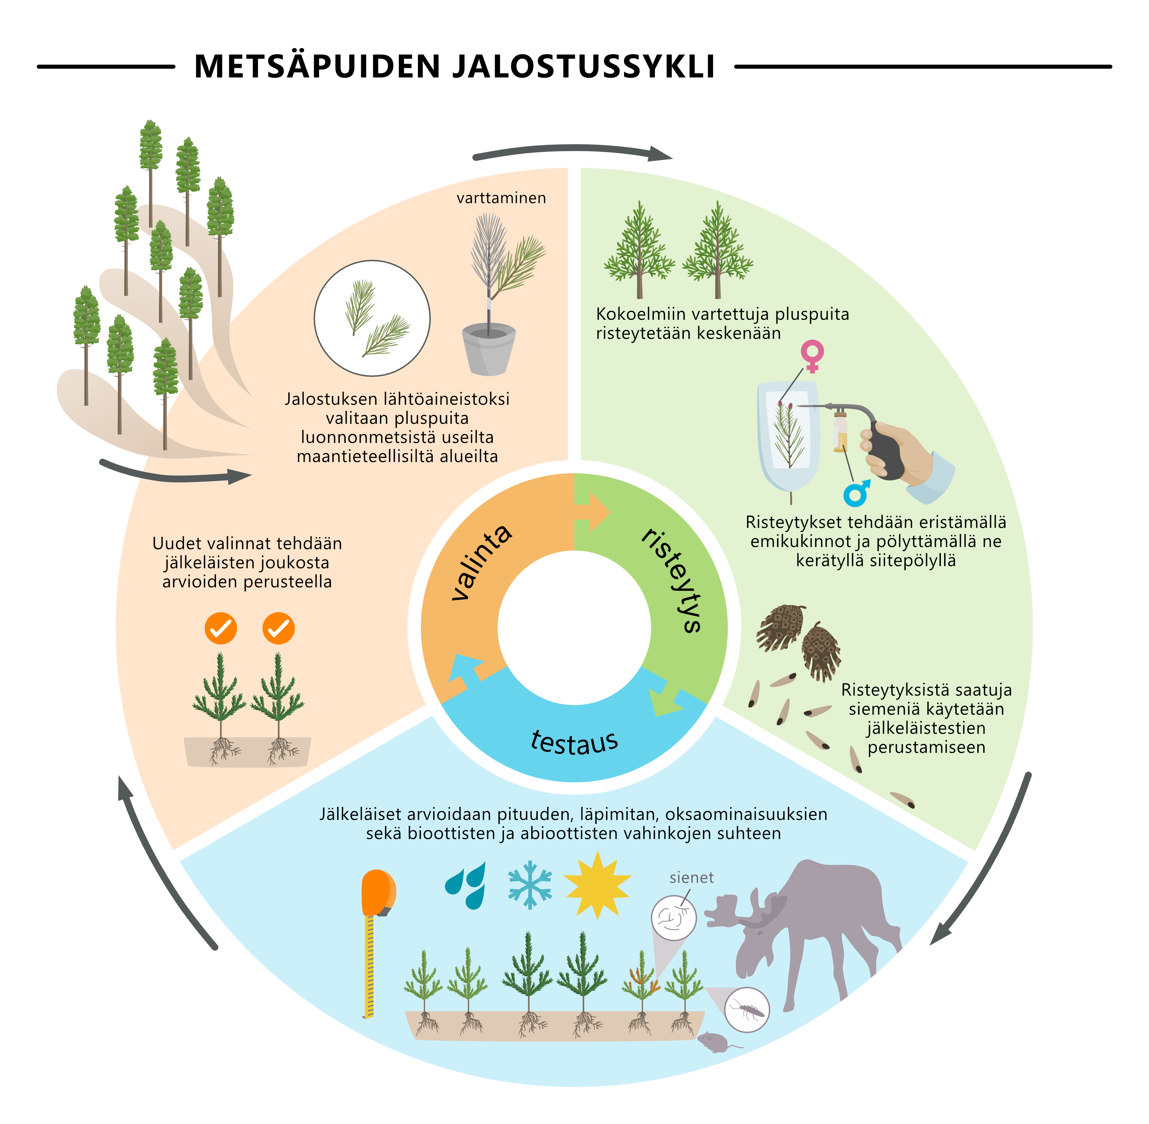
Jalostussykli
Jalostusaste nousee, kun lähtöpopulaatiosta muodostetaan jalostuspopulaatio, ja siitä edelleen lisäyspopulaatio
Dorota Paczesniak

Slide 18
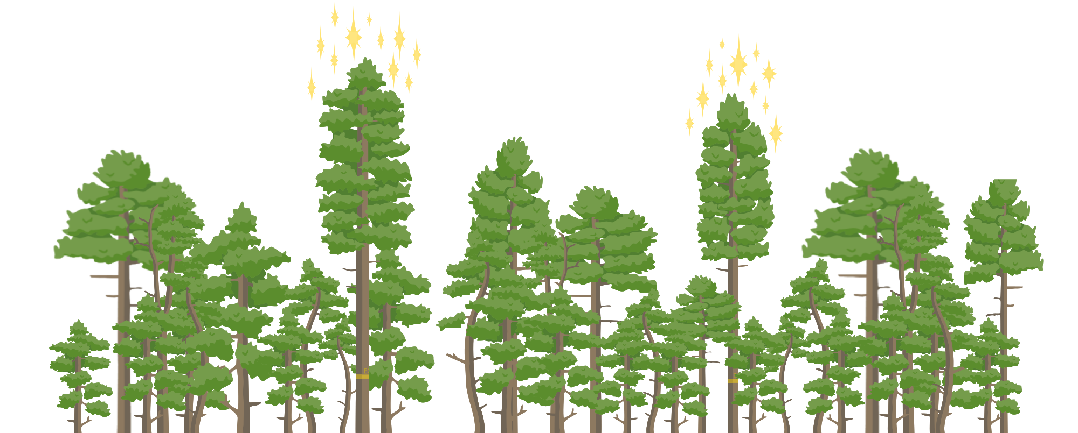
Pluspuiden valinta
Pluspuu
metsänjalostuksen lähtöpopulaation yksilöt, jotka valitaan luonnonyksilöistä perustuen niiden ilmiasuun
Pluspuiden erinomaiset ominaisuudet kuitenkin useammin suotuisampien kasvuympäristötekijöiden aikaansamia, jolloin näiden jalostusarvo pitää erikseen määrittää
Notes:
18

Slide 19
Kantapuu
Geneettistä tutkimusta tai jalostusta varten valittu, maastoon merkitty ja metsägeneettiseen rekisteriin luetteloitu puu
Nimike koostuu alkuperää osoittavasta kirjaimesta sekä yksilön tunnusnumerosta
E-puu = kantapuu, joka on valittu Suomesta 62 leveyspiirin eteläpuoliselta alueelta
K-puu = kantapuu, joka on valittu Suomesta 62 ja 64 leveyspiirien väliseltä alueelta
P-puu = kantapuu, joka on valittu Suomesta 64 leveyspiirin pohjoispuoliselta alueelta
V-puu = valintapuu; uutta valintakierrosta toisessa tai sitä myöhemmissä sukupolvissa edustava, vähintään emopuun tarkkuudella polveutumiseltaan tunnettu puu
U-puu = kantapuu, joka on tuotu suomeen kasvullisena materiaalina, tai josta on tuotu siemenerä tai siitepölyä
H-puu = kantapuu, joka on valittu jalostuksen materiaaliksi jostakin Metsänjalostussäätiön jalostusmetsiköstä
Pihla Kuikka

Slide 20
Geneettinen- tai jalostusarvo
Yksilön geenien keskimääräinen vaikutus ilmiasuun, suhteessa populaation keskiarvoon
Jalostusarvo on erotettava ympäristön vaikutuksesta
Arvioidaan jälkeläistestauksella
Notes:
Korkean jalostusarvon omaavalla yksilöllä hyvät ominaisuudet sekä korkea h² suhteessa muuhun populaatioon
20

Slide 21
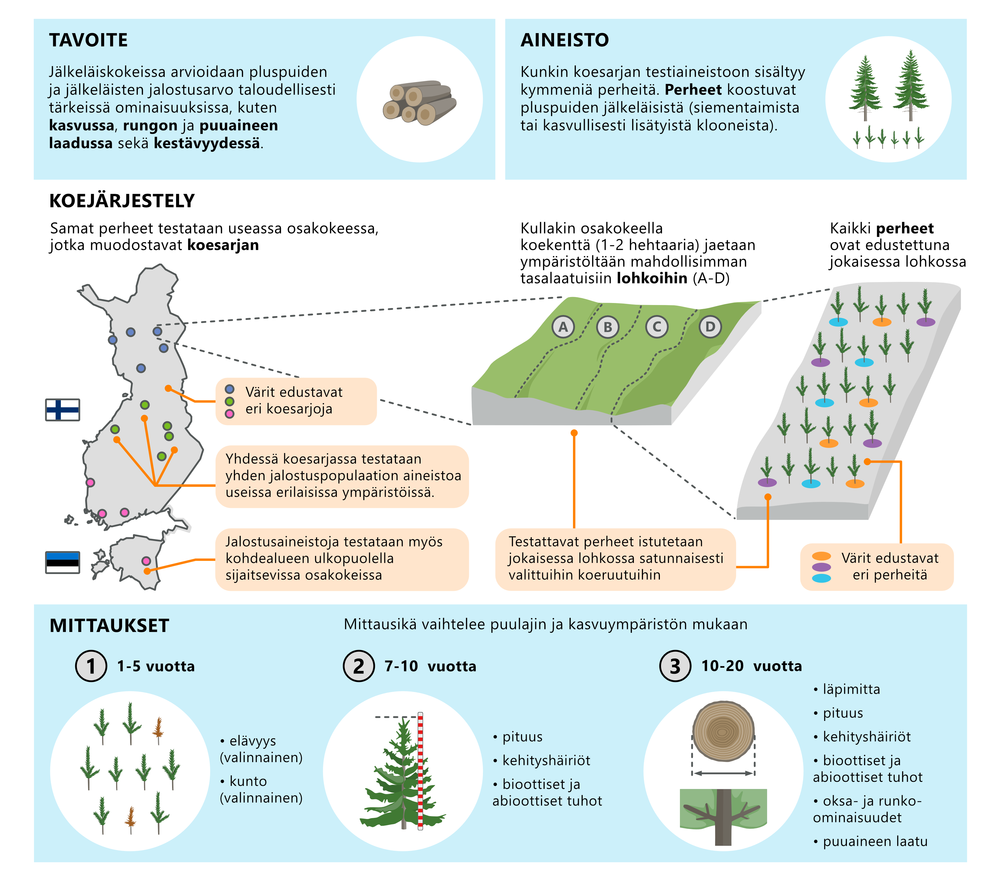
Jälkeläistestaus I
Jalostuspuiden jälkeläistöjä kasvatetaan esimerkiksi kokeissa eri puolilla Suomea erilaisissa ympäristöissä
Jos ominaisuus säilyy samankaltaisena eri ympäristöissä, voidaan sen h² olettaa olevan korkea
Kokeen kestoaika suomalaisilla puilla 10-20 vuotta lajista riippuen
Lehtipuilla lyhyempi, havupuilla pitempi
Dorota Paczesniak
Notes:
21

Slide 22
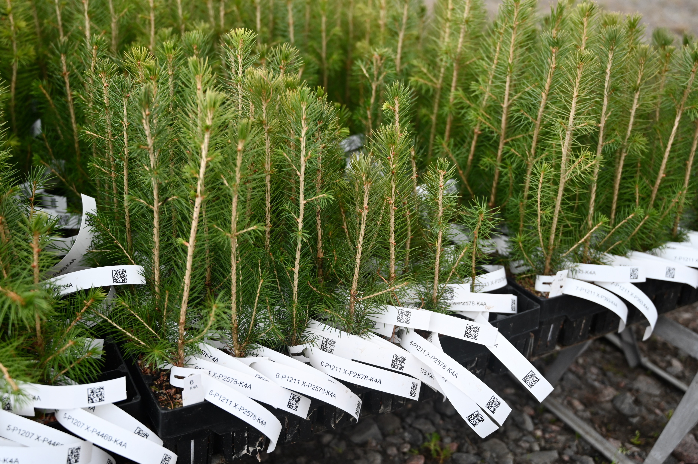
Jälkeläistestaus II
Esim. kuusella ja männyllä mittaukset yleensä kolmesti:
Pian istutuksen jälkeen elävyysinventointi
Noin 7-10 vuoden iässä pituuden, tuhojen ja kehityshäiriöiden inventointi
Viimeisellä tarkastuskerralla tarkastellaan myös rungon paksuutta sekä puuaineksen laatua
Pihla Kuikka
Notes:
Kuvassa: Metsämännyn (Pinus sylvestris) siementaimia Luonnonvarakeskuksen Forever-projektissa. Taimet ovat varttuneet kasvihuoneessa, ja ne istutetaan keväällä koeviljelykselle. Yksilöitten pituuskasvu mitataan vuoden jälkeen istutuksesta, ja niiden genomin ja ilmiasun välisen korrelaation vahvuudesta muodostetaan arvio.
22

Slide 23
Toistuva valinta
Valinta, jossa yksilöitä valitaan lähtöpopulaatiosta tai näiden jälkeläisten keskuudesta
Toistuva eteenpäinvalinta
Valinta joka kohdistuu jälkeläispopulatioon perustuen jälkeläiskokeista saatuun tietoon
Toistuva taaksepäinvalinta
Valinta joka kohdistuu emopuihin perustuen jälkeläiskokeista saatuun tietoon

Slide 24
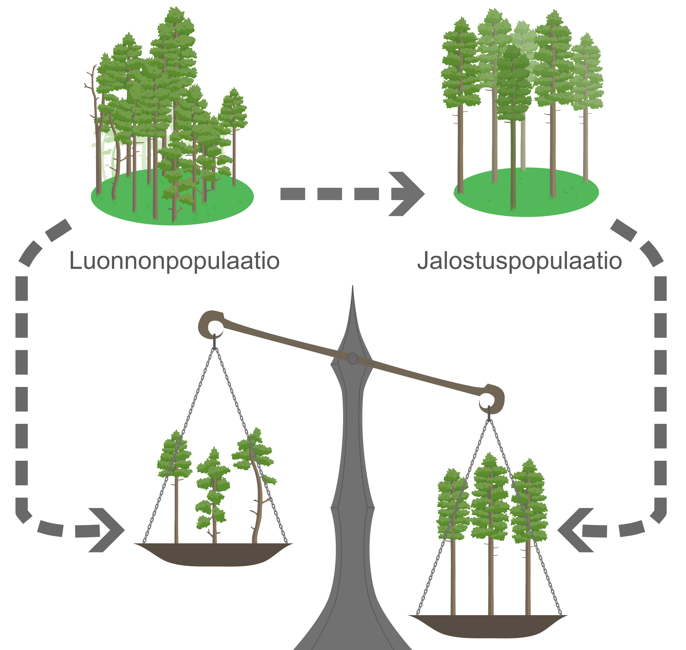
Jalostushyöty
Jalostetun populaation ominaisuudessa tapahtunut parannus suhteessa samaa alkuperää olevaan luonnonpopulaatioon
Arvioidaan kasvattamalla luonnonyksilöitä sekä jalostusyksilöitä samassa ympäristössä, ja vertailemalla niiden ominaisuuksien kehittymistä
Jalostushyötyjen arviointi suoritetaan koeviljelyksille n. 15-25 vuoden iässä
Yleisimmin mitatut ominaisuudet yksilön kokonaispituus sekä läpimitta
Notes:
Jalostushyödyt kasvavat jokaisessa jalostussukupolvessa kun yhä suurempi osa monitekijäisten ominaisuuksia koodaavista geeneistä tukee haluttua ominaisuutta
Männyllä ja kuusella 1-sukupolven jalostushyöty 5-10%, ja alustavien kokeiden perusteella 1,5-sukuolvessa vastaava etu tulee olemaan 10-15%
24

Slide 25
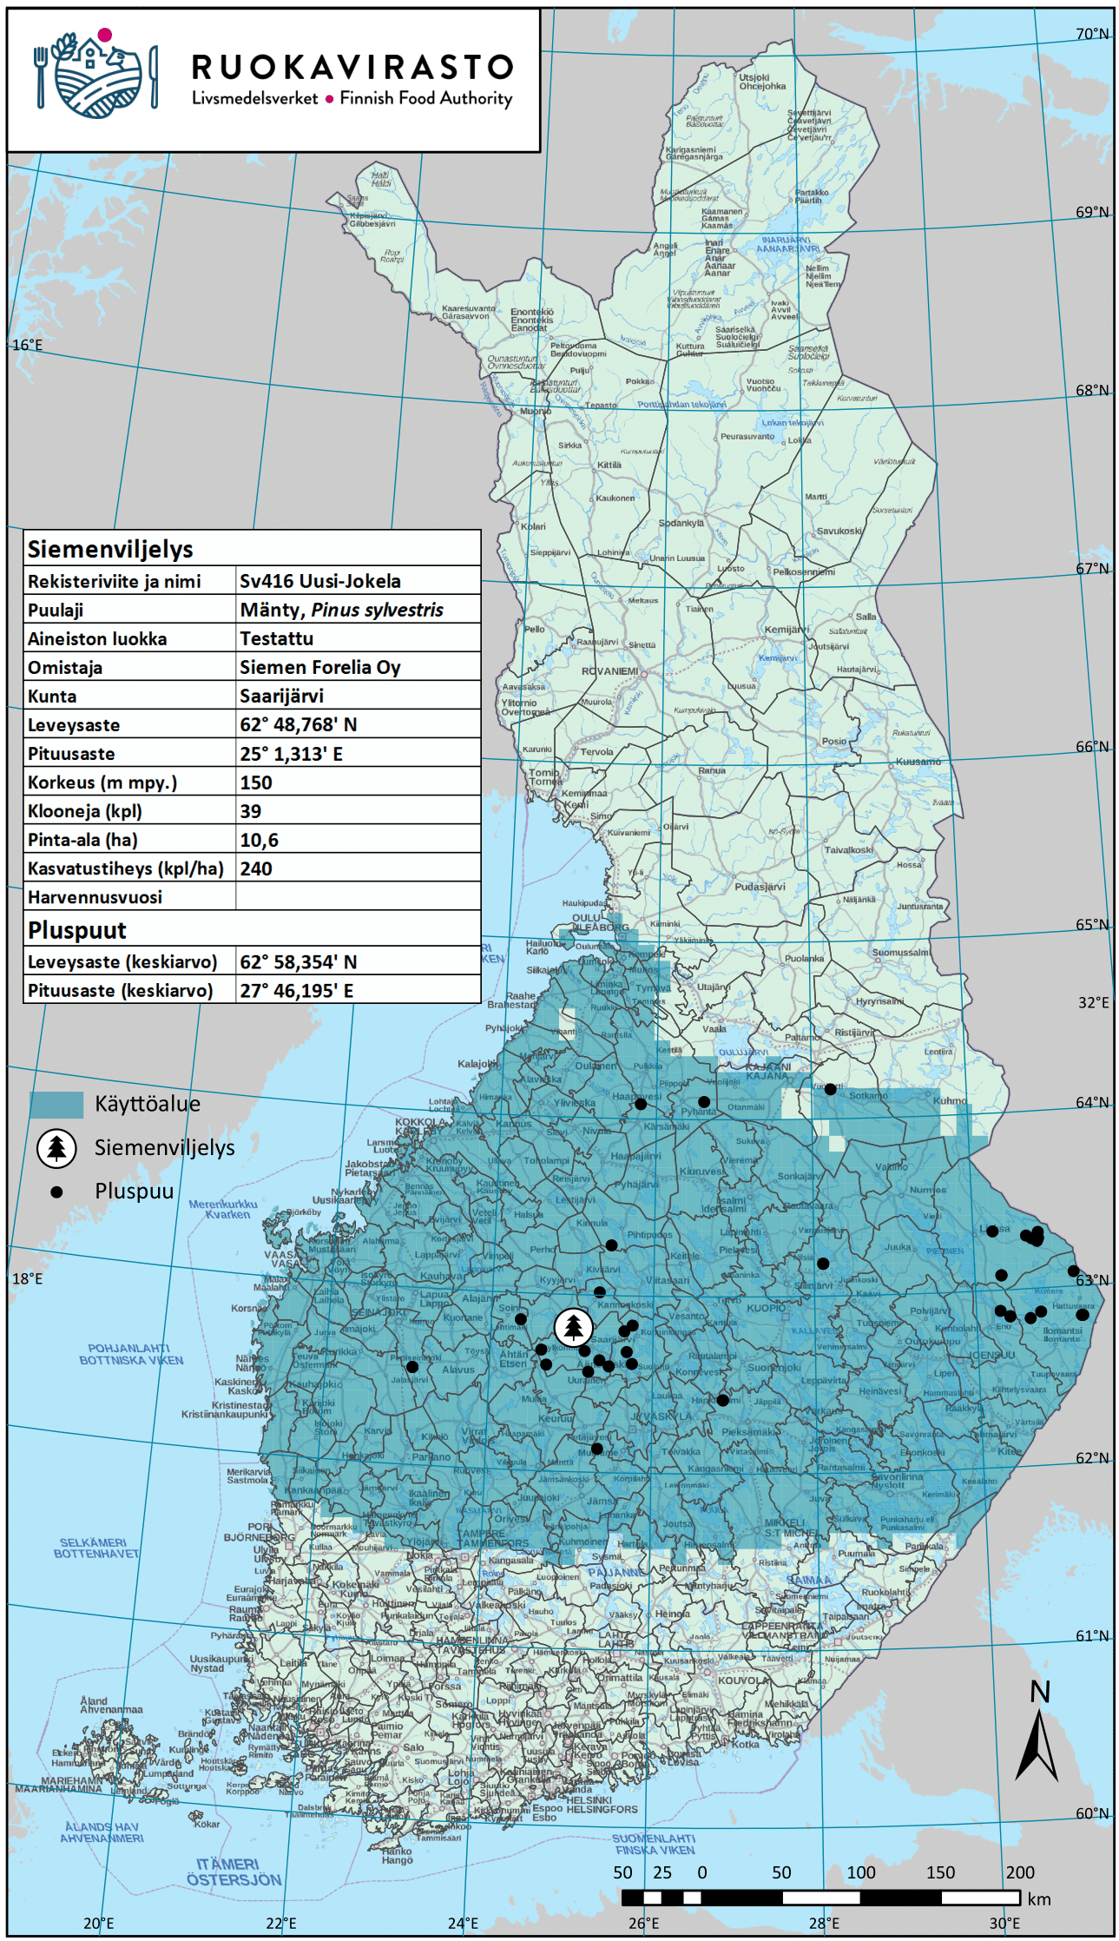
Ilmastolliset aluejaot
Puut ovat sopeutuneet eri valo- ja lämpöilmastoihin jo ennen jalostusta luonnonvalinnan myötä
Metsänjalostuksen aineistot on ryhmitelty osapopulaatioihin, joita jalostetaan vastaamaan tietyn ilmastollisesti yhtenäisen kohdealueen vaatimuksia
Viranomaiset vahvistavat jokaiselle jalostusaineistoerälle myös LUKE:n määrittämän käyttöalueen, eli maantieteellisen alueen jossa sen viljelyvarmuus ja tuotos on arvioitu riittävän hyviksi
Metsikkösiemenaineistolle puolestaan ilmoitetaan lähtöisyysalue, jolta siemen on kerätty. Metsänjalostuksen kohdealueet vastaavat kuusen lähtöisyysalueita.
Ruokavirasto
Notes:
25

Slide 26
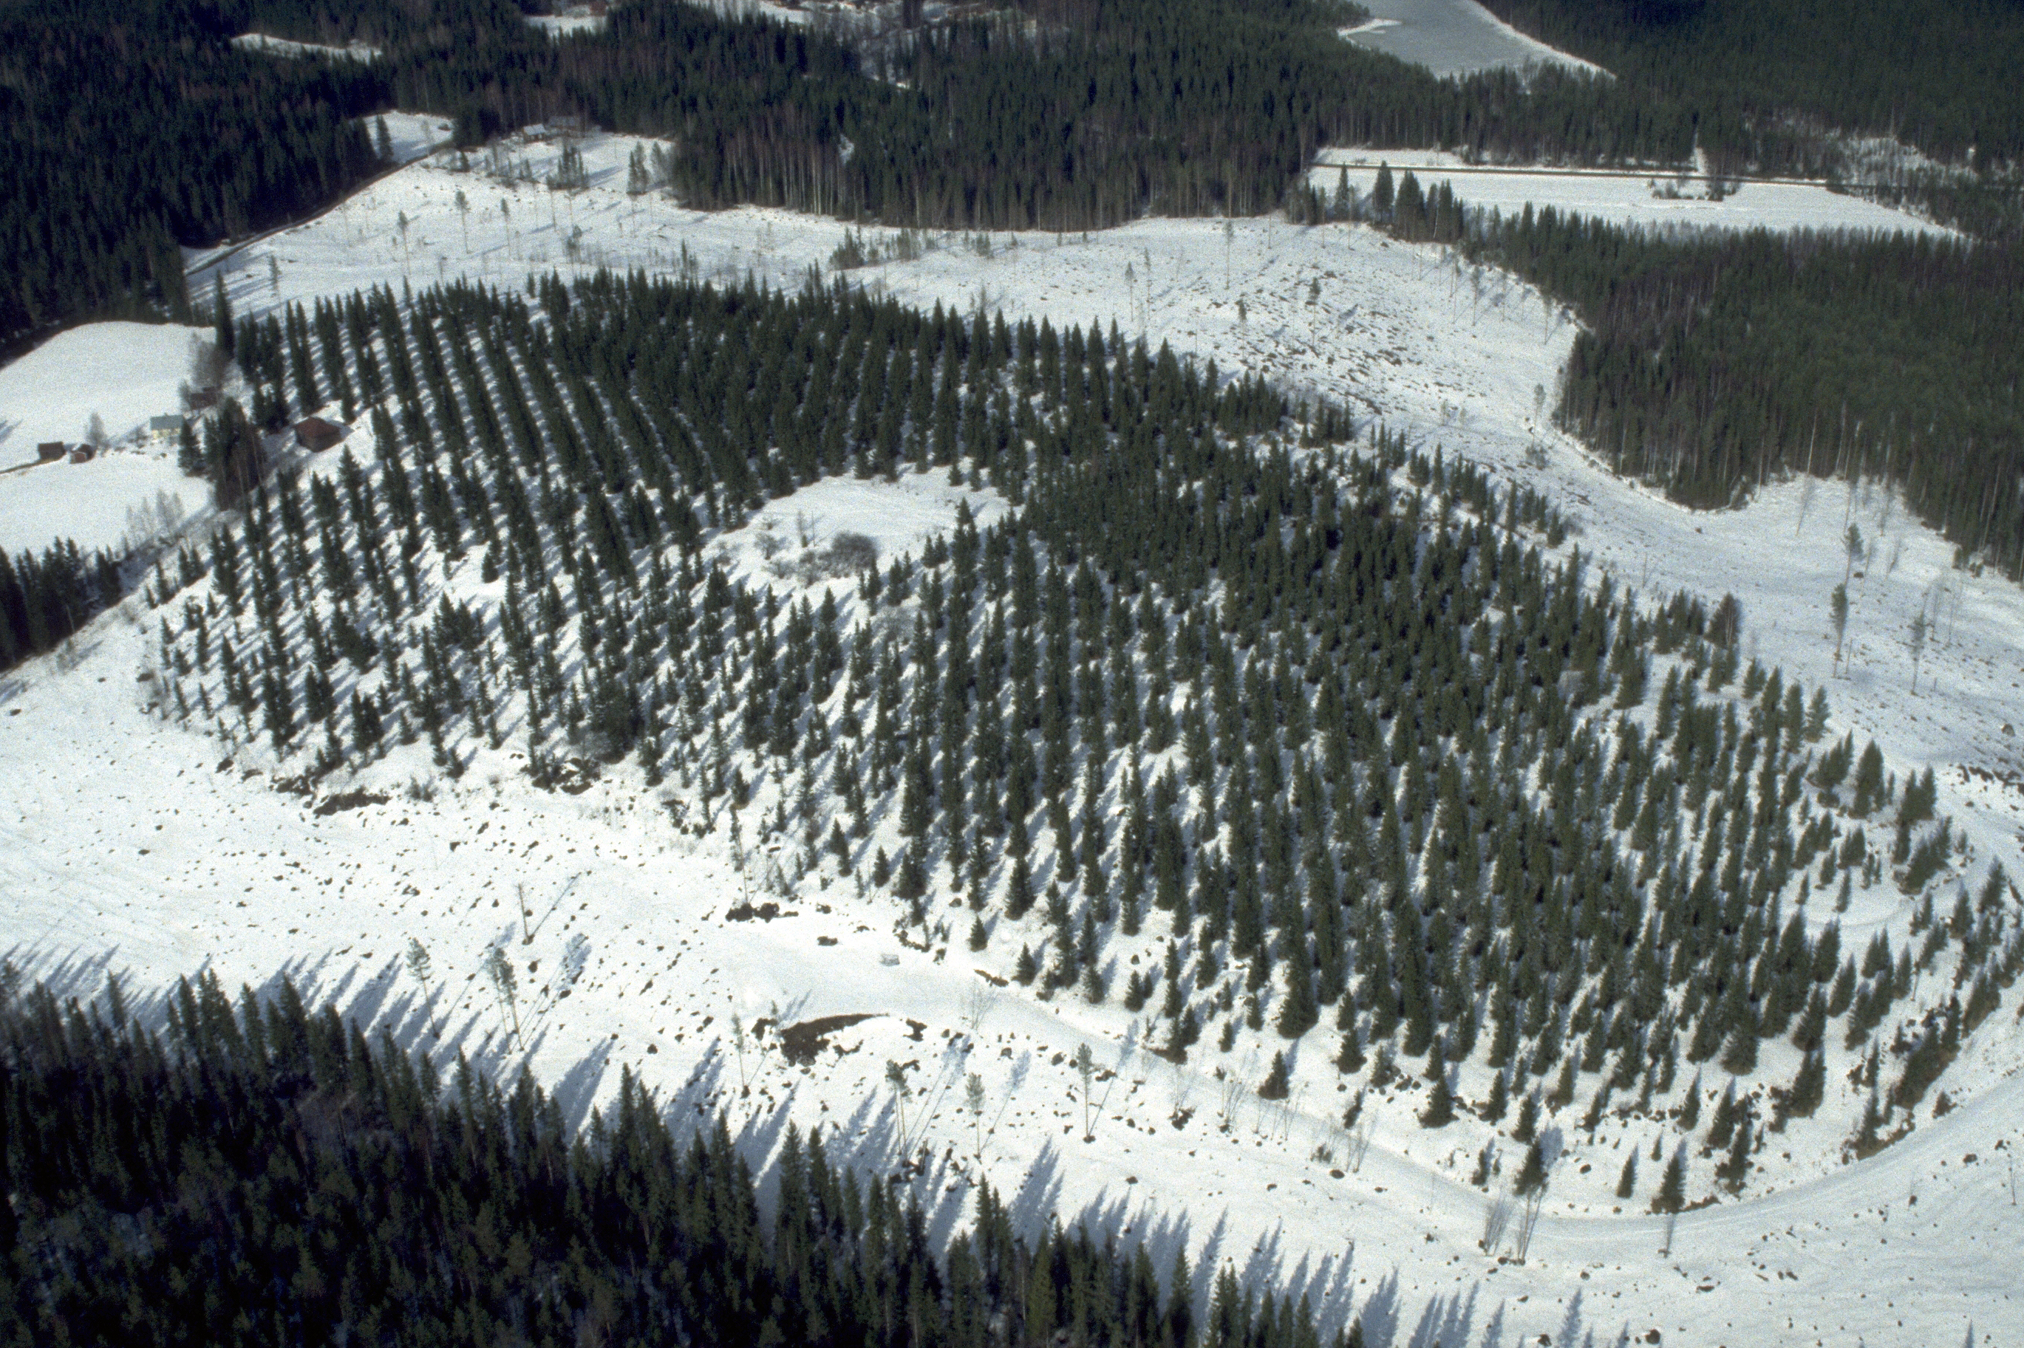
Siemenviljelykset
Siemenviljelyksissä tuotetaan jalostuksen tuotantopopulaation siemeniä kaupalliseen käyttöön
Osa siemenestä taimitarhojen käyttöön, osa metsänviljelyyn
Ensimmäiset siementarhat männylle 1960- ja 1970- luvuilla ja siementuotanto 1980-luvulta lähtien
Korvautumassa 1,5-polven valiosiemenviljelyksillä Maa- ja Metsätalousministeriön hallinnoimana
Viljelykset asetetaan lähelle lajikkeen kohdealuetta, jotta taustapölytyksen vaikutus jäisi pieneksi
Teijo Nikkanen
Notes:
Kuvassa: Heinämäki siemenviljelmä (Sv 170); Metsäkuusen (Picea abies) siemenviljelys Jyväskylän kunnassa
Pohjoisimpaan Suomeen kohdistettu siemenviljely toteutetaan kohdealuetta etelämmässä, koska se on varsinaisella kohdealueella liian haastavaa
Valiosiemenviljelykset koostuvat tietyn maantieteellisen alueen parhaista testatuista pluspuista, millä turvataan samanaikaisesti tuotetun siemenen korkea jalostushyöty ja laaja perinnöllinen monimuotoisuus.
26

Slide 27
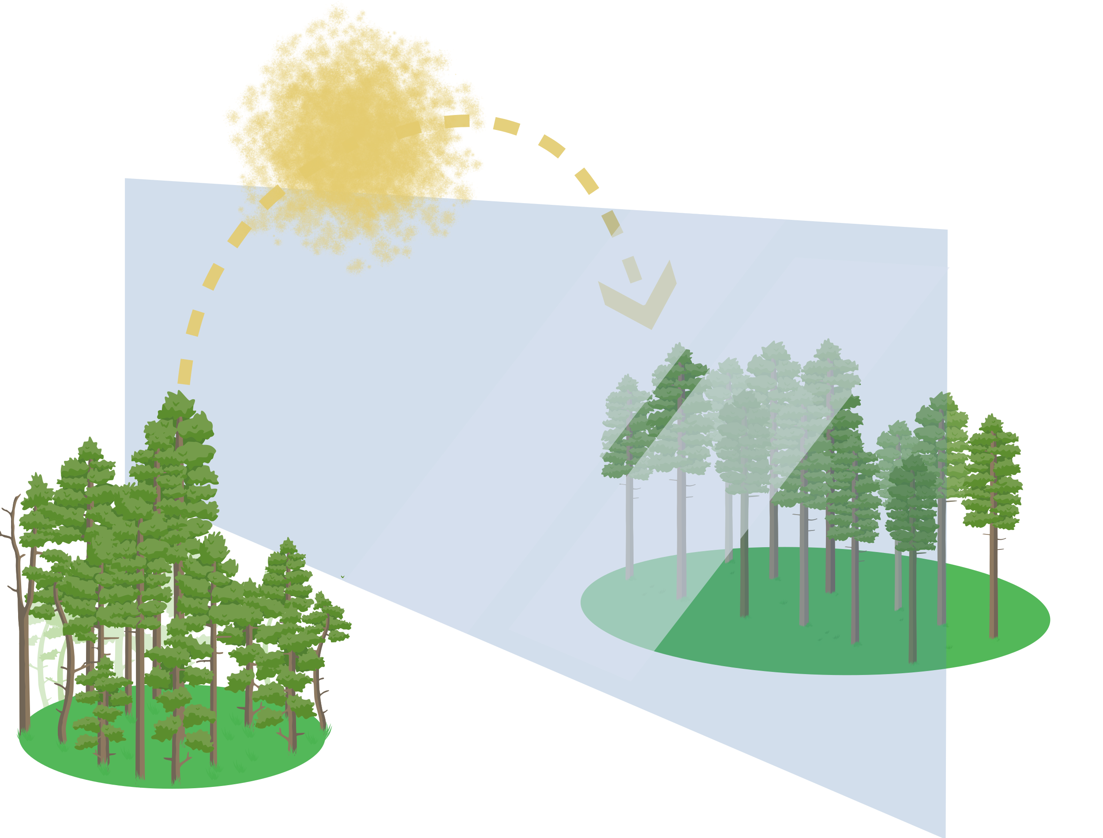
Taustapölytys
Jalostuskantojen ei-haluttu risteytyminen jalostusohjelman ulkopuolisen siitepölyn kanssa
Taustapölytys heikentää jalostuspopulaatioiden arvoa
Taustapölytyksen vaikutuksen määrää ei voi ennustaa, sen estäminen on käytännössä haastavaa ja sen voimakkuus vaihtelee vuodesta vuoteen
Taustapölytyksen määrää voidaan arvioida geneettisin menetelmin

Slide 28
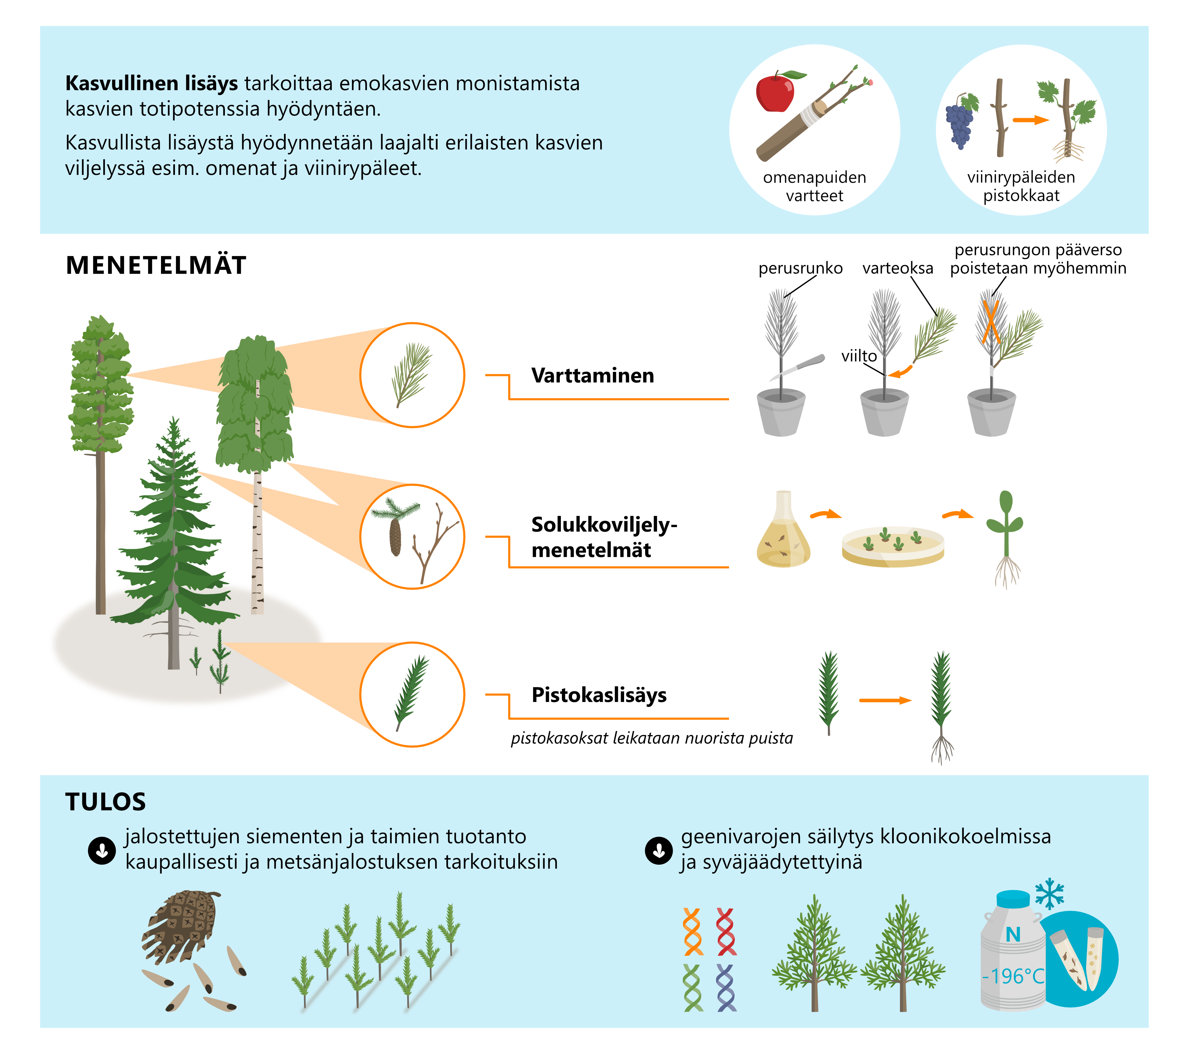
Kasvullinen lisäys
Joitakin puulajeja, esim. koivua ja kuusta, voidaan lisätä kasvullisesti/kloonata, eli tuottaa geneettisesti identtisiä yksilöitä
Hyödyllistä jälkeläistestauksessa, kun voidaan varmuudella tietää että kaikki muutokset ilmiasussa ovat ympäristön vaikutusta
Mahdollistaa erinomaisten yksilöiden nopean tuotannon
Kasvullisesti lisätyt geneettisesti identtiset yksilöt muodostavat lajikkeen tai kloonin
Dorota Paczesniak
Notes:
Haapa ja sen sukulaislajit erittäin helppoja lisätä kasvullisesti, eivätkä vaadi erityistoimenpiteitä
Mutta esimerkiksi männyllä kloonaaminen vaikeaa, joten suvullinen lisääminen on käytännöllisempää
28

Slide 29
Kasvullinen lisäys: pistokaslisäys
Pistokas
Kasvin osa, esimerkiksi oksa, lehti, juuren- tai varrenpala, joka kykenee regeneroitumaan eli eheytymään kokonaiseksi kasviksi
Sopeutuu parhaiten nuorille, alle 2-vuotiaille puille
Eheytyminen voi kestää viikoista kuukausiin, lajista riippuen
Helppoa esim. haavalla ja sen hybrideillä
Teijo Nikkanen
Notes:
Kuvassa: Hybridihaavan (Populus x wettsteinii) juuripistokas
Vanhemmilla puilla kasvutapa voi olla liian oksautuva
29

Slide 30
Kasvullinen lisäys: varttolisäys (grafting)
Varte (Graft)
Kahden kasviyksilön versojen yhdistäminen niin, että toinen muodostaa juuriston (perusrunko) ja toinen latvan
Soveltuu kaikenikäisille puille
Harjoitetaan Suomessa esim. pajulla ja kuusella
Varteoksa tuottaa kehittyessään alkuperäisyksilön siementä
Vartettuja puita käytetään yleisesti siemenviljelyksillä
Dorota Paczesniak
Notes:
Varttamistekniikoita monia
Esim. Silmutus on varttamisen muoto, jossa perusrunkoon siirretään oksan sijasta silmu.
Käytetään lähinnä lehtipuilla
Etuna silmujen määrällinen paljous oksiin verrattuna
Oksat varttamiseen kerätään kevättalvella
Vartteita kasvatetaan ensimmäisen kesän aikana muovihuoneissa
Havupuiden varttamista: https://www.youtube.com/watch?v=uZAv8LpnNlw
30

Slide 31
Kasvullinen lisäys: solukkoviljely (micropropagation)
Solukkoviljelyssä kasvin erilaistumatonta, totipotenttia, solukkoa monistetaan
Totipotenttia solukkoa eristetään esim. siemenistä, silmunaluista sekä juurista
Soluista voidaan muodostaa kasvin alkioita (embryogenesis), ja saada hormonaalisella käsittelyllä erilaistumaan eri kudoksiksi (organogenesis) kuten varsi- ja juurikudoksiksi
Tämän jälkeen kasvi totutetaan vaiheittain laboratoriosta luonnonolosuhteisiin
Dorota Paczesniak
Notes:
Organogeneesi esimerkki: https://www.youtube.com/watch?v=HPyL0ruEiYY
Monistettua solukkoa voidaan myös syväjäädyttää myöhempää käyttöä varten
Esim. Harvinaisten lajien tai hyödyllisten genomien säilömiseksi https://www.youtube.com/watch?v=OYjzki0cS6c
Luke Kasvu1 laboratorio: https://www.youtube.com/watch?v=2WmyUfezOvE
31

Slide 32
Genominen valinta ja muita uusia menetelmiä
Genominen valinta
Yksilöistä muodostetaan ennustemalli perimään sekä jalostusarvoon perustuen, ja mallia käyttäen yksilöitä voidaan valita jo ennen kuin kohdeominaisuuksia voidaan mitata yksilöistä
Vauhtikukitus
Sukupolvenväliä lyhennetään keinotekoisesti aikaistamalla kukkimista kemiallisesti
Geenieditointi
Yksilön genomin muuttaminen leikkaamalla ja lisäämällä haluttuja geenialueita muista eliöistä. Metsänjalostuksessa harvoin käytetty, johtuen kvantitatiivisten ominaisuuksien suuresta edustuksesta
Notes:
Vauhtikukitusta käytetään esimerkiksi koivulla
CRISPR-Cas9 yleinen geenieditointi systeemi
32

Slide 33
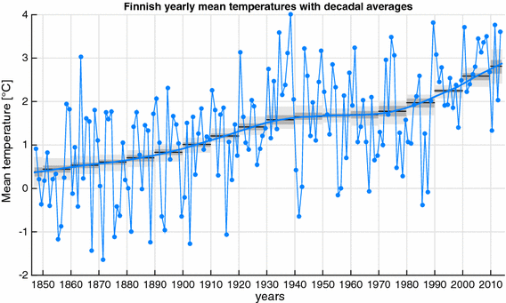
Ilmastonmuutos
Suomen keskilämpötila noussut ~2,3-astetta 1800-luvulta lähtien
Tulevan keskilämpötilan muutoksen vahvuudesta useita arvioita
RCP (Representative Concentration Pathway) -skenaariot
Kasvihuonekaasujen pitoisuuksien mahdollisten kehityskulkujen skenaarioita. Ennusteita ihmiskunnan tuottamien kasvihuonekaasujen pitoisuuksien muutoksista ilmakehässä tulevaisuudessa
Ilmastonmuutoksen vaikutukset monitahoisia, bioottisia sekä abioottisia, ja vaikuttavat metsänkasvatukseen positiivisesti sekä negatiivisesti
Mikkonen et al. 2015, Efbrazil
Notes:
Kuvissa:
Suomen keskilämpötilakartta 1850-luvulta lähtien. Siniset pallot edustavat vuosittaisia keskilämpötiloja, jatkuva sininen viiva keskiarvoista lämpötilan tasoa, mustat vaakaviivat vuosikymmenten keskilämpötilaa ja harmaat ja haalenharmaat palkit edustavat vuosikymmenten keskilämpötilojen 95% ja 50% luottamusvälien skaalaa
IPCC:n (International Panel on Climate Change) viidennessä IPCC:n tilannearvioraportissa määrittämiä ennusteita kasvihuonekaasujen kertymisestä ilmakehään kuluvalle vuosisadalle. Eri kasvihuonekaasujen kumulatiivinen vaikutus ilmaistu vastaavana määränä hiilidioksidin miljoonasosia ilmakehän tilavuudesta
33

Slide 34
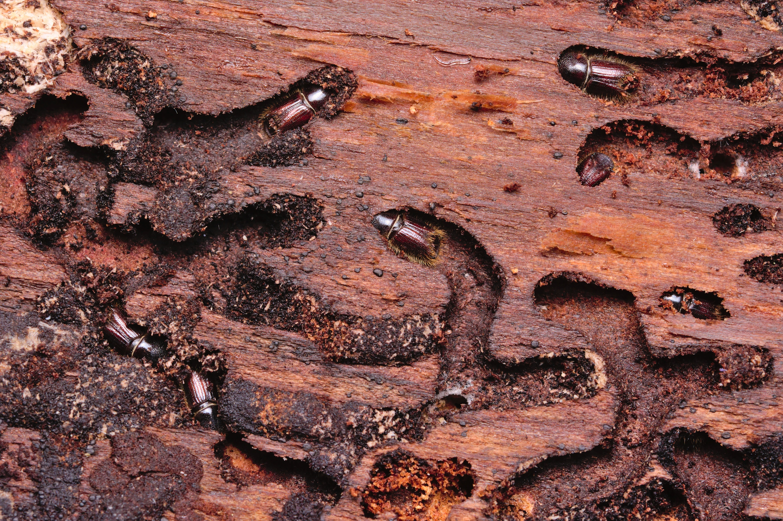
Ilmastonmuutoksen vaikutukset metsäpuihin
Positiiviset
Kasvukausien piteneminen ja lämpösumman kasvu
Hiilidioksidipitoisuuden kasvu tehostaa fotosynteesiä
Maaperän ravinnekierron nopeutuminen orgaanisen materiaalin hajotessa nopeammin ympärivuotisesti
Negatiiviset
Vuodenaikaissopeutumien purkautuminen
Esim. hallatuhojen määrä kasvaa kun puiden pakkaskestävyyden muodostumisen ajoitus vaikeutuu
Lumipeitteen kattavuus heikkenee, ja lumituhojen määrä kasvaa
Myrskytuulien määrän kasvu kesäkautena sekä pehmeämpi maa-aines talvikautena kasvattaa tuulivahinkojen määrää
Korkeammat metaboliset vaatimukset talvikaudella
Lämpimät ja kuivat kaudet pitenevät ja metsäpalojen riski kasvaa
Uusien tuhon- ja taudinaiheuttajien leviäminen Suomeen
Famartin, Gilles San Martin
Notes:
Kuvissa:
Painavan kostean lumen sekä pehmeän maaperän vuoksi kaatunut Strobusmänty (Pinus strobus)
Kirjanpainaja-kuoriaisia (Ips typographus). Naaraat kaivertavat kuusen kaarnan alle käytävän jonne ne munivat, ja kuoriutuneet toukat syövät puun pintakudoksia
Lämpötilan nousu suosii tuhon- ja taudinaiheuttajien kehitystä, ja ne sopeutuvat ympäristöjen muutoksiin lyhyempien sukupolvenvälien vuoksi metsäpuita paljon nopemmin
Myös muutoksien tuottama stressi heikentää metsäpuiden kykyä vastustaa tuhon- ja taudinaiheuttajia
Hyönteistuhon aiheuttajia esim. kirjanpainaja (Ips typographus) ja tukkimiehentäi (Hylobius abietis)
Sienituhon aiheuttajia esim. kuusen- ja männynjuurikääpä (Heterobasidion parviporum ja H. annosum)
34

Slide 35
Metsänjalostus ja ympäristönmuutos
Jatkuva jalostustyö mahdollistaa luonnonvalintaa nopeamman sopeutumisen ilmastonmuutoksen tuottamiin muutoksiin
Provenienssikokeiden tuloksia hyödyntäen voidaan jalostettujen yksilöiden käyttöalueen kokoa kasvattaa
Jalostuskantoihin voidaan lisätä Suomea eteläisempien kantojen yksilöitä
Esim. hallatuhojen riskiä voidaan vähentää suosimalla yksilöitä jotka aloittavat kasvukautensa myöhemmin
Jalostus ei kuitenkaan kykene vastaamaan kaikkiin ilmastonmuutoksen haasteisiin
Jalostuksen vaikutukset rajoittuvat pääasiallisesti alle 20-vuotiaisiin puuyksilöihin, koska ne perustuvat jälkeläiskokeissa havaittavien ominaisuuksien valintaan
Esim. hyönteistuhoihin pyritään vastaamaan jalostuksen keinojen sijaan kehittämällä metsänhoitoa
Kremer et al. 2012
Notes:
Kuvassa: Ennusteita talvitammelle (Quercus petraea) sopeutuvan esiintymisalueen muutoksista suhteessa ympäristömuutoksen eri ennustemallien mukaisiin vaikutuksiin vuoteen 2080 mennessä. Harmaa alue kuvaa nykyistä leviämisaluetta, mustat alueet kuvaavat menetettyä esiintymisaluetta ja haaleanharmaa kuvaa uutta mahdollista esiintymisaluetta
Kuivuusstressin ja loissienien vastainen kestävyys nähdään erityisen tärkeänä, mutta vastauksia näihin ongelmiin kyetään selvittämään vasta 1,5- ja 2-sukupolven jälkeläiskokeissa
35

Slide 36
Metsänjalostuslajit Suomessa ja maailmalla
Suomessa merkittävimmät lajit mänty (Pinus sylvestris), kuusi (Picea abies) ja rauduskoivu (Betula pendula)
Mutta myös lehtikuusi, tervaleppä sekä vähenevissä määrin hybridihaapa
Australiassa sekä Kiinassa eukalyptus-lajeja (Eucalyptus spp.)
Pohjois-Amerikassa loblollymänty (Pinus taeda), etelänkeltamänty (Pinus elliottii), floridanmänty (Pinus clausa), ym.

Slide 37
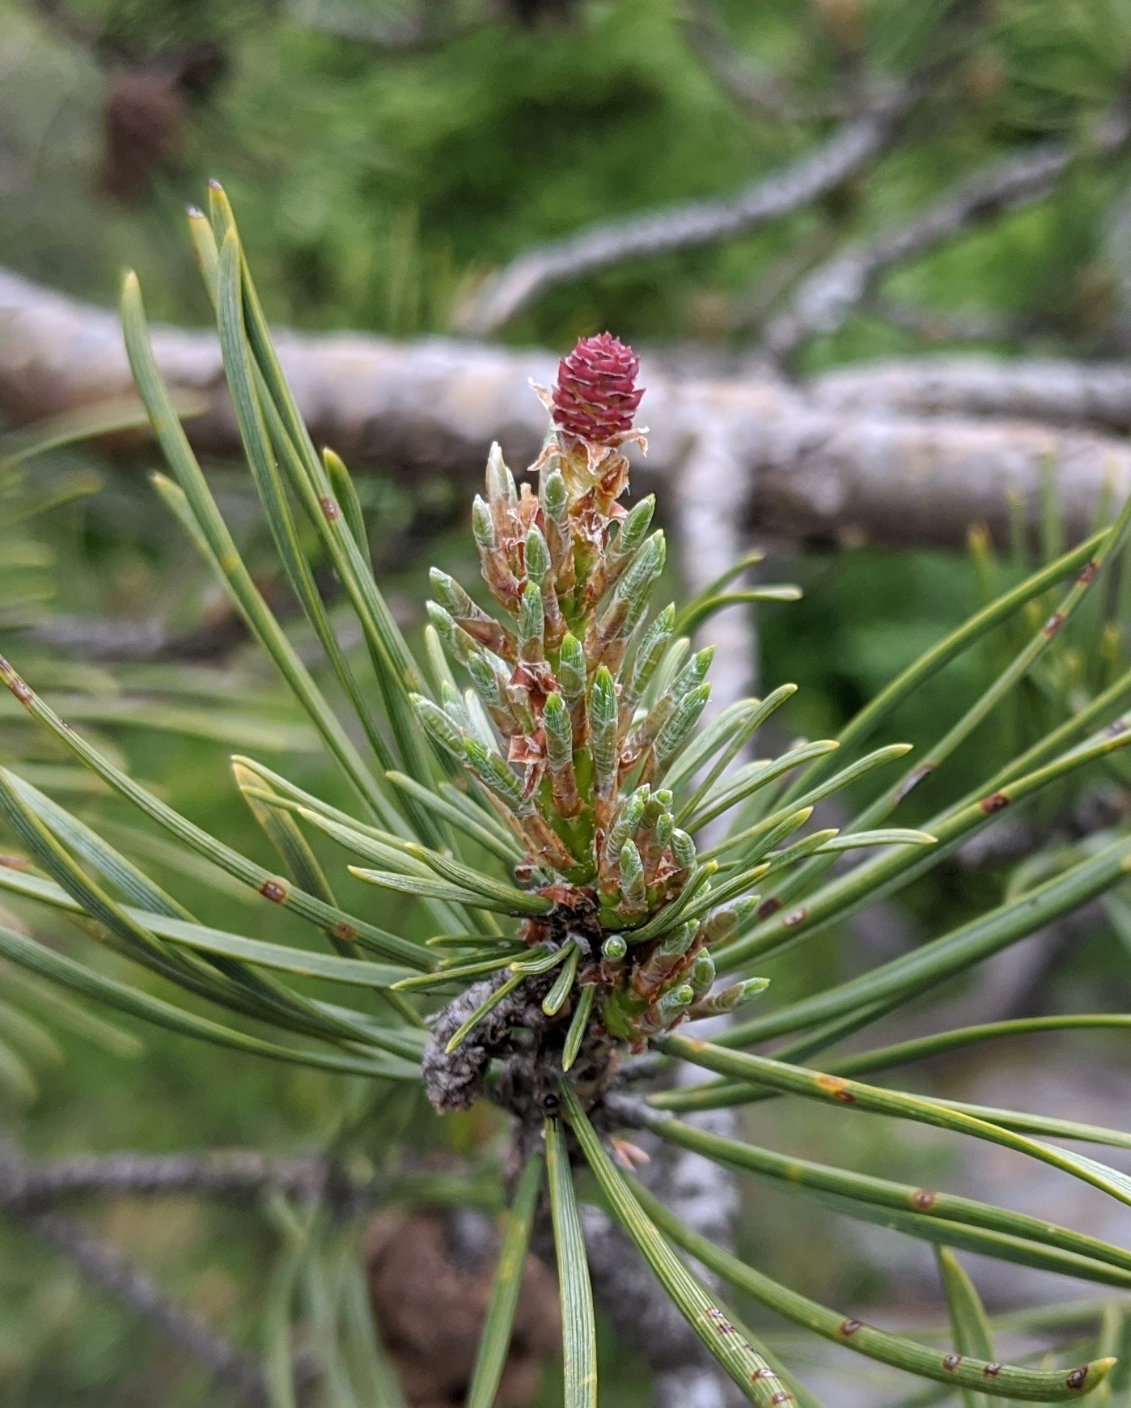
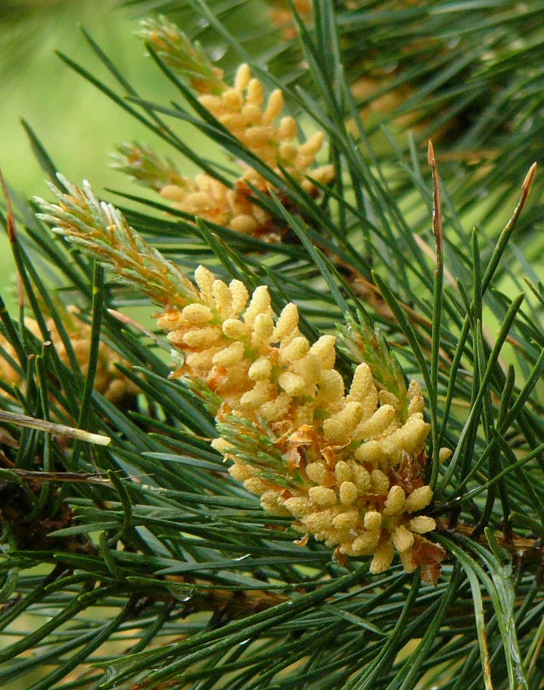
Mänty (Pinus sylvestris)
Yksikotinen
Tuulipölytteinen
Kukkii touko-kesäkuussa
Siementuotanto alkaa 8-20 vuoden iässä
Hedekukinta alkaa vasta ~2 vuotta myöhemmin.
Siementuotanto talouteen ~12 vuoden iässä
Siemenen kehitys kestää kaksi kasvukautta
Ensimmäisenä kasvukautena muodostuu pikkukäpy
Toisena kasvukautena käpy varttuu täysikasvuiseksi ja tuuleentuu
Siemenet varisevat kolmannen vuoden huhtikuussa
Suomessa 6 jalostuspopulaatiota, sekä erillinen reservipopulaatio
Männyn kasvullinen lisäys osoittautunut vaikeaksi
Nefronus, foxypar4
Notes:
Kuvissa:
Aikuinen mänty (Pinus sylvestris)
Emikukinnon punertava pikkukäpy
Hedekukinto jossa siitepöly
Siemensadon itämismenestys herkkä toisen kasvukauden kesän ympäristötekijöille, erityisesti lämpötilalle
Reservipopulaation aineistot kerätty Suomen, Ruotsin ja Viron jalostusohjelmista
37

Slide 38
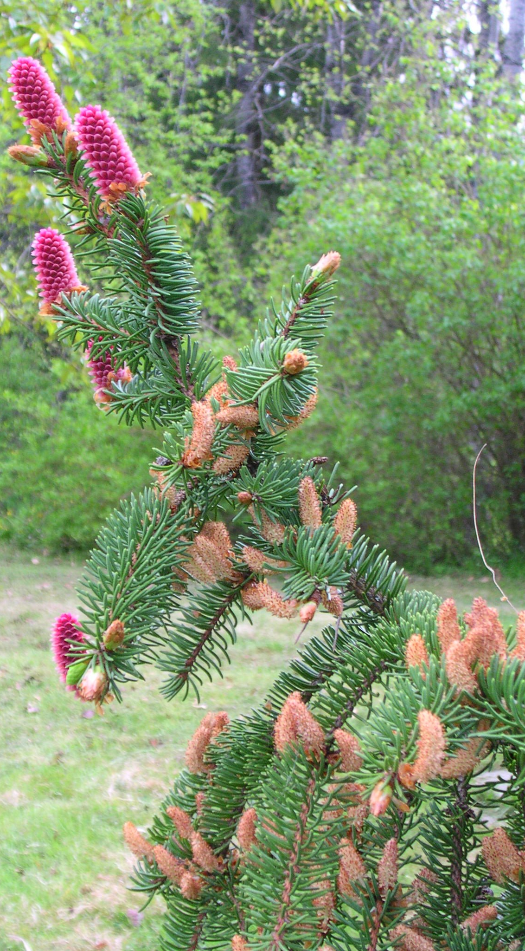
Kuusi (Picea abies)
Yksikotinen
Tuulipölytteinen
Kukkii touko-kesäkuussa
Kukinta alkaa 10-15 vuoden iällä, mutta säännöllistyy vasta 40-50 vuoden iässä
Siemenkehitys yksivuotinen
Kypsyminen loka-marraskuussa
Runsaita siemenvuosia 10-12 vuoden välein
Suomessa viisi jalostuspopulaatiota ja lisäksi “nollapopulaatio”
Kasvullinen lisäys nuorilla yksilöillä (< 10 v.) oksapistokkaista, ja vanhemmilla puilla varttamalla
Crusier, Mikkel52
Notes:
Kuvissa:
Aikuinen kuusi
Tuoreet emikukinnot oksan kärjessä, vanhemmat hedekukinnot oksan varressa
Hedekukinnot alkavat punertavina ja käpymäisinä, mutta vaalenevat siitepölyn tuotannossa kellertäviksi
Nollapopulaatio koostuu Suomea eteläisempien kantojen yksilöistä
38

Slide 39
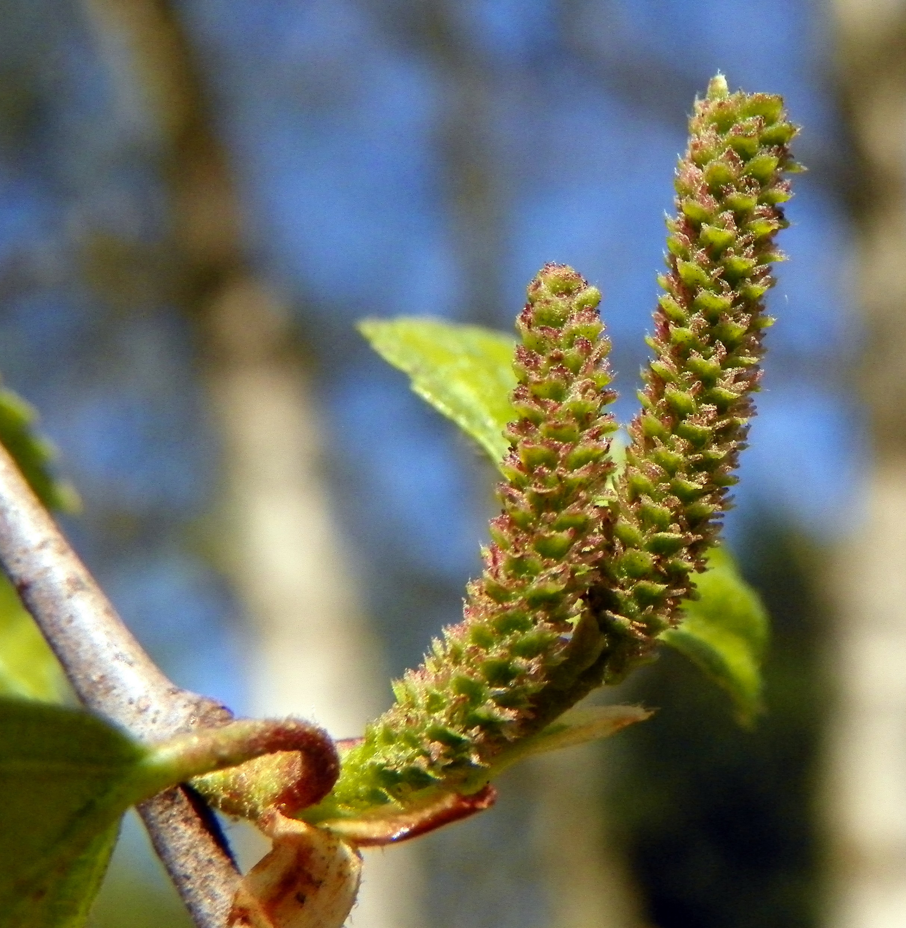
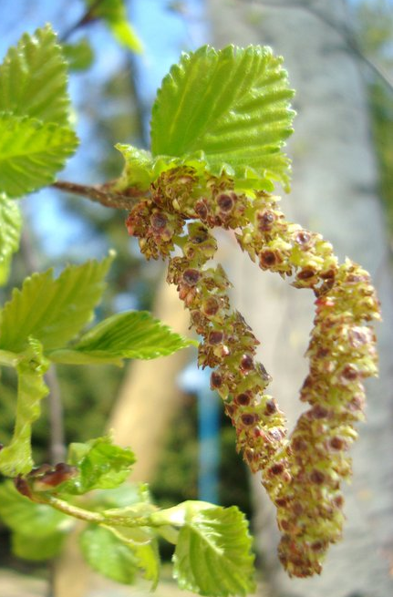
Rauduskoivu (Betula pendula)
Yksikotinen
Tuulipölytteinen
Kukkiminen samanaikaisesti lehtien puhkeamisen kanssa touko-kesäkuussa
Ensimmäiset siemenet kypsyvät heinäkuun lopulla ja varisevat heti kypsyttyään
Kypsyminen jatkuu syys-lokakuuhun
Siementuotanto havupuita korkeampaa ja siemenien itävyys havupuita heikompaa
Siemenviljelyä muovikasvihuoneissa
Suomessa kaksi jalostuspopulaatiota
Koostuvat useiden sukupolvien sekoituksesta
Etelä- ja Keski-Suomeen kohdistettuja
Kasvullista lisäystä solukkoviljellen tai kesäpistokkailla
Abc10, Peter O'Connor, Henkkapet
Notes:
Kuvissa
Täysikasvuinen rauduskoivu
Rauduskoivun emikukinto
Rauduskoivun hedekukinto
Rauduskoivulle ollaan valitsemassa uusia pluspuita testi- ja luonnonyksilöistä, ja jälkeläistestauksia ollaan aloitettu
39

Slide 40
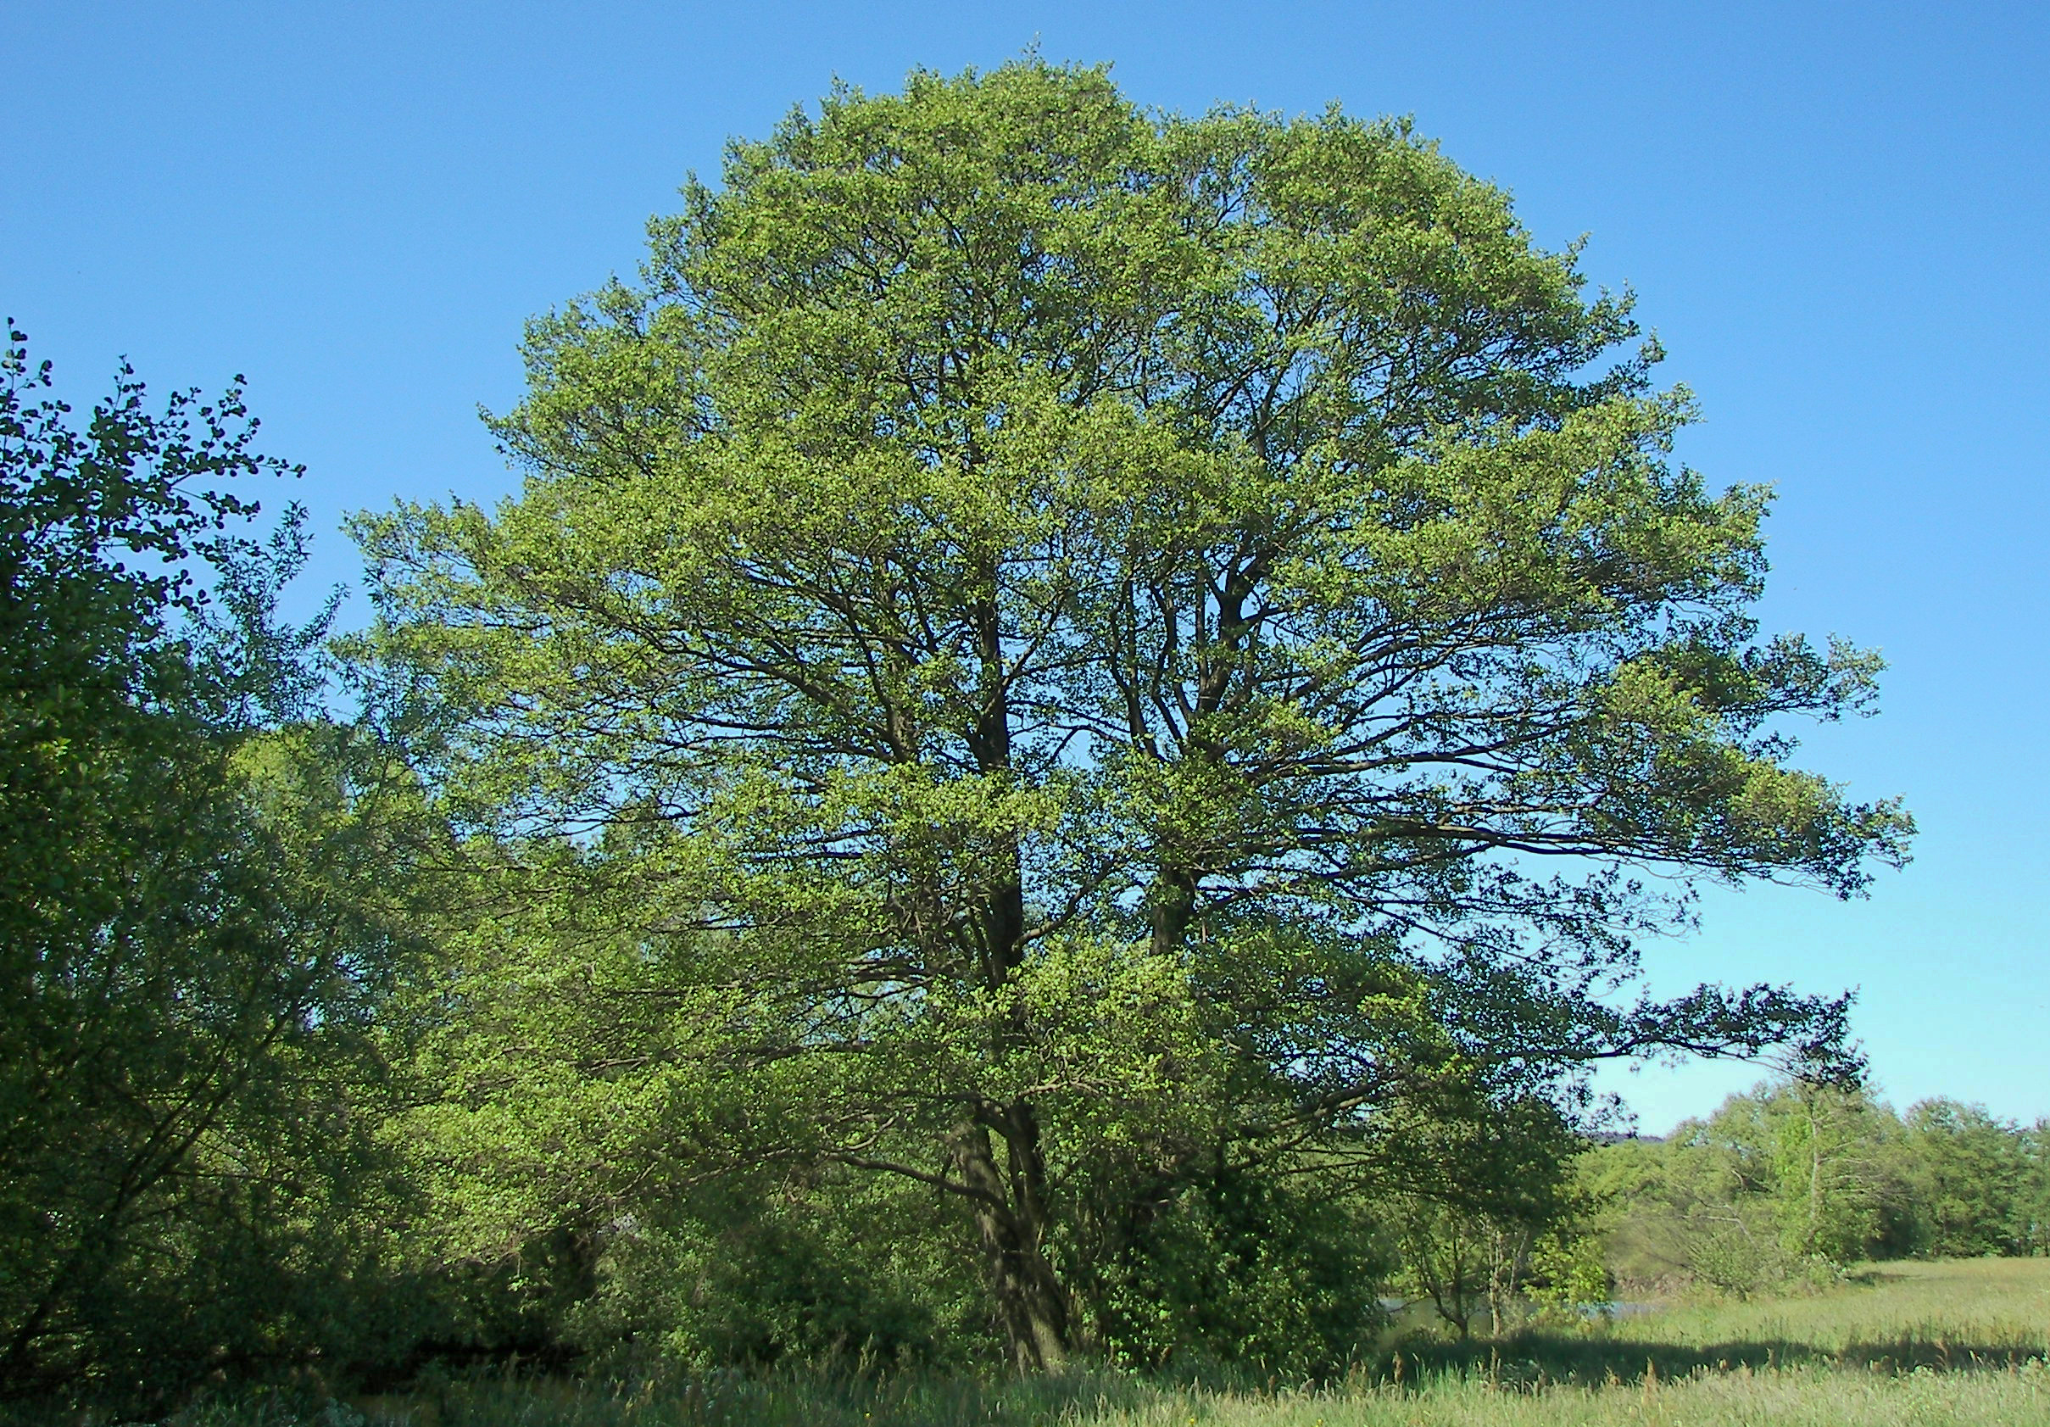
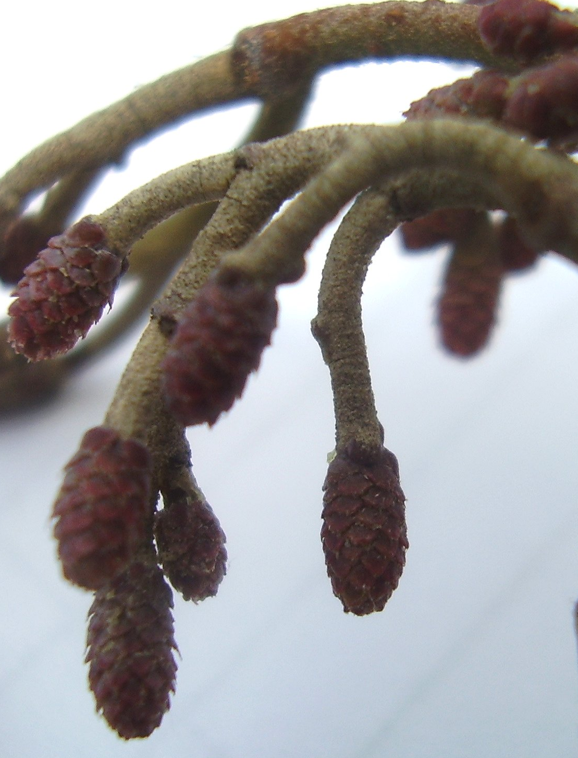
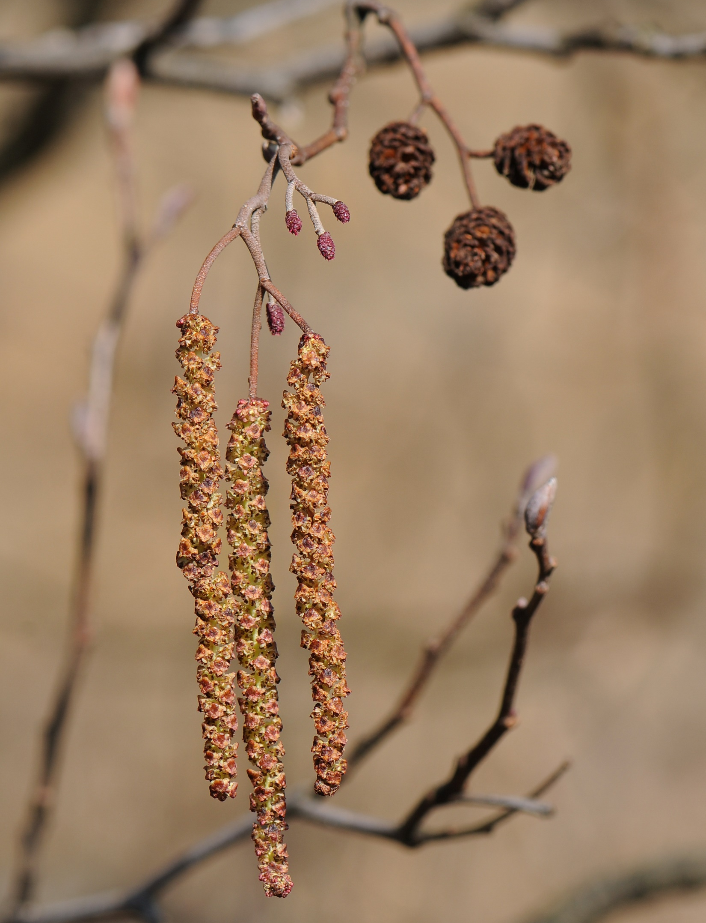
Tervaleppä (Alnus glutinosa)
Yksikotinen
Tuulipölytteinen
Kukkiminen maalis-hutikuussa ennen lehtialkujen puhkeamista
Siementuotanto alkaa ~10 vuoden iässä ja siemenet kypsyvät ja varisevat lokakuussa
Itävyys alhainen, onnistuneella pölytyksellä ~30-50 %
Satoa syntyy joka vuosi, mutta runsaat sadot harvinaisia
Siemenissä kelluntaontelot jotka avustavat leviämisestä sulamisvesien mukana
Tervalepällä on kaksi 152 pluspuun jälkeläistöön perustuvaa siemenviljelystä, sekä yksi ahvenanmaalle perustettu siemenviljelys
Pluspuiden jälkeläistestausta ei vielä toteutettu, tulokset 2030-luvulla
Willow, Stefan lefnaer, Rob Hille, Böhringer friedrich
Notes:
Kuvissa:
Täysikasvuinen tervaleppä
Emikukinto
Emikukinto kehittymässä käpymäiseksi
Emikukinnot käpyinä sekä hedekukinto
Risteytysohjelman toteutumista on viivästyttänyt aikaisin kukkivan tervalepän pölytettyjen emikukintojen toistuva paleltuminen keväthalloissa
40

Slide 41
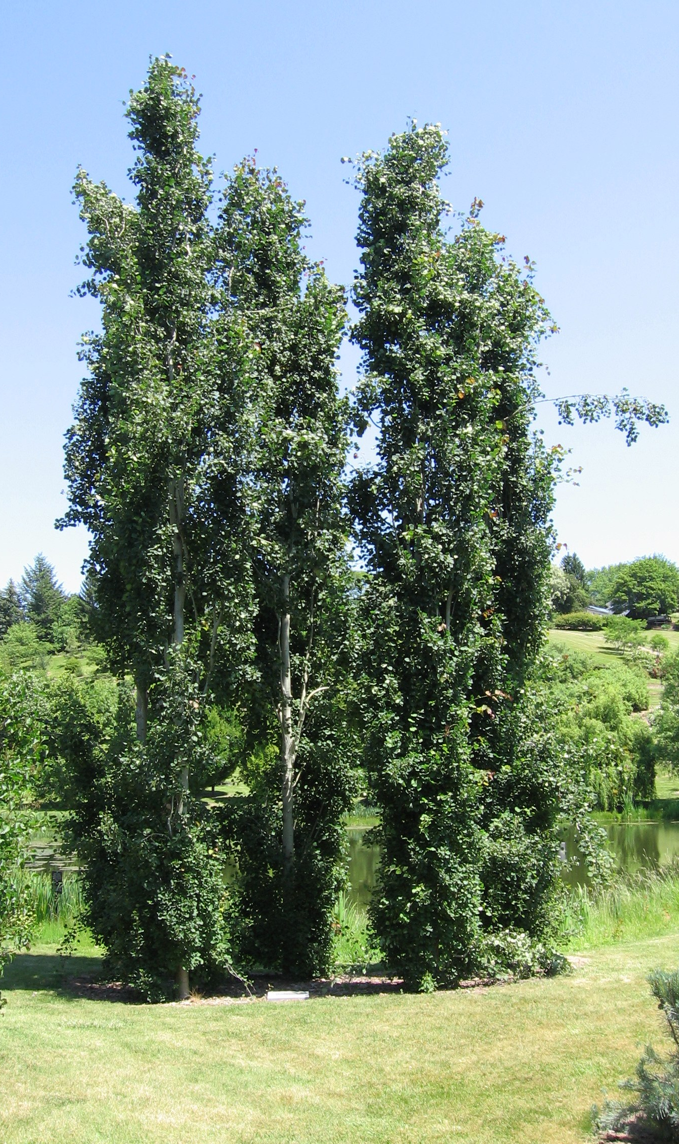
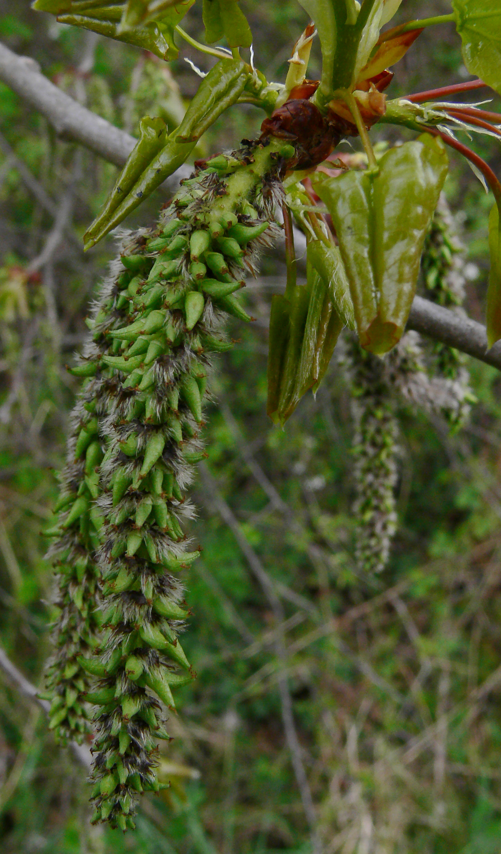
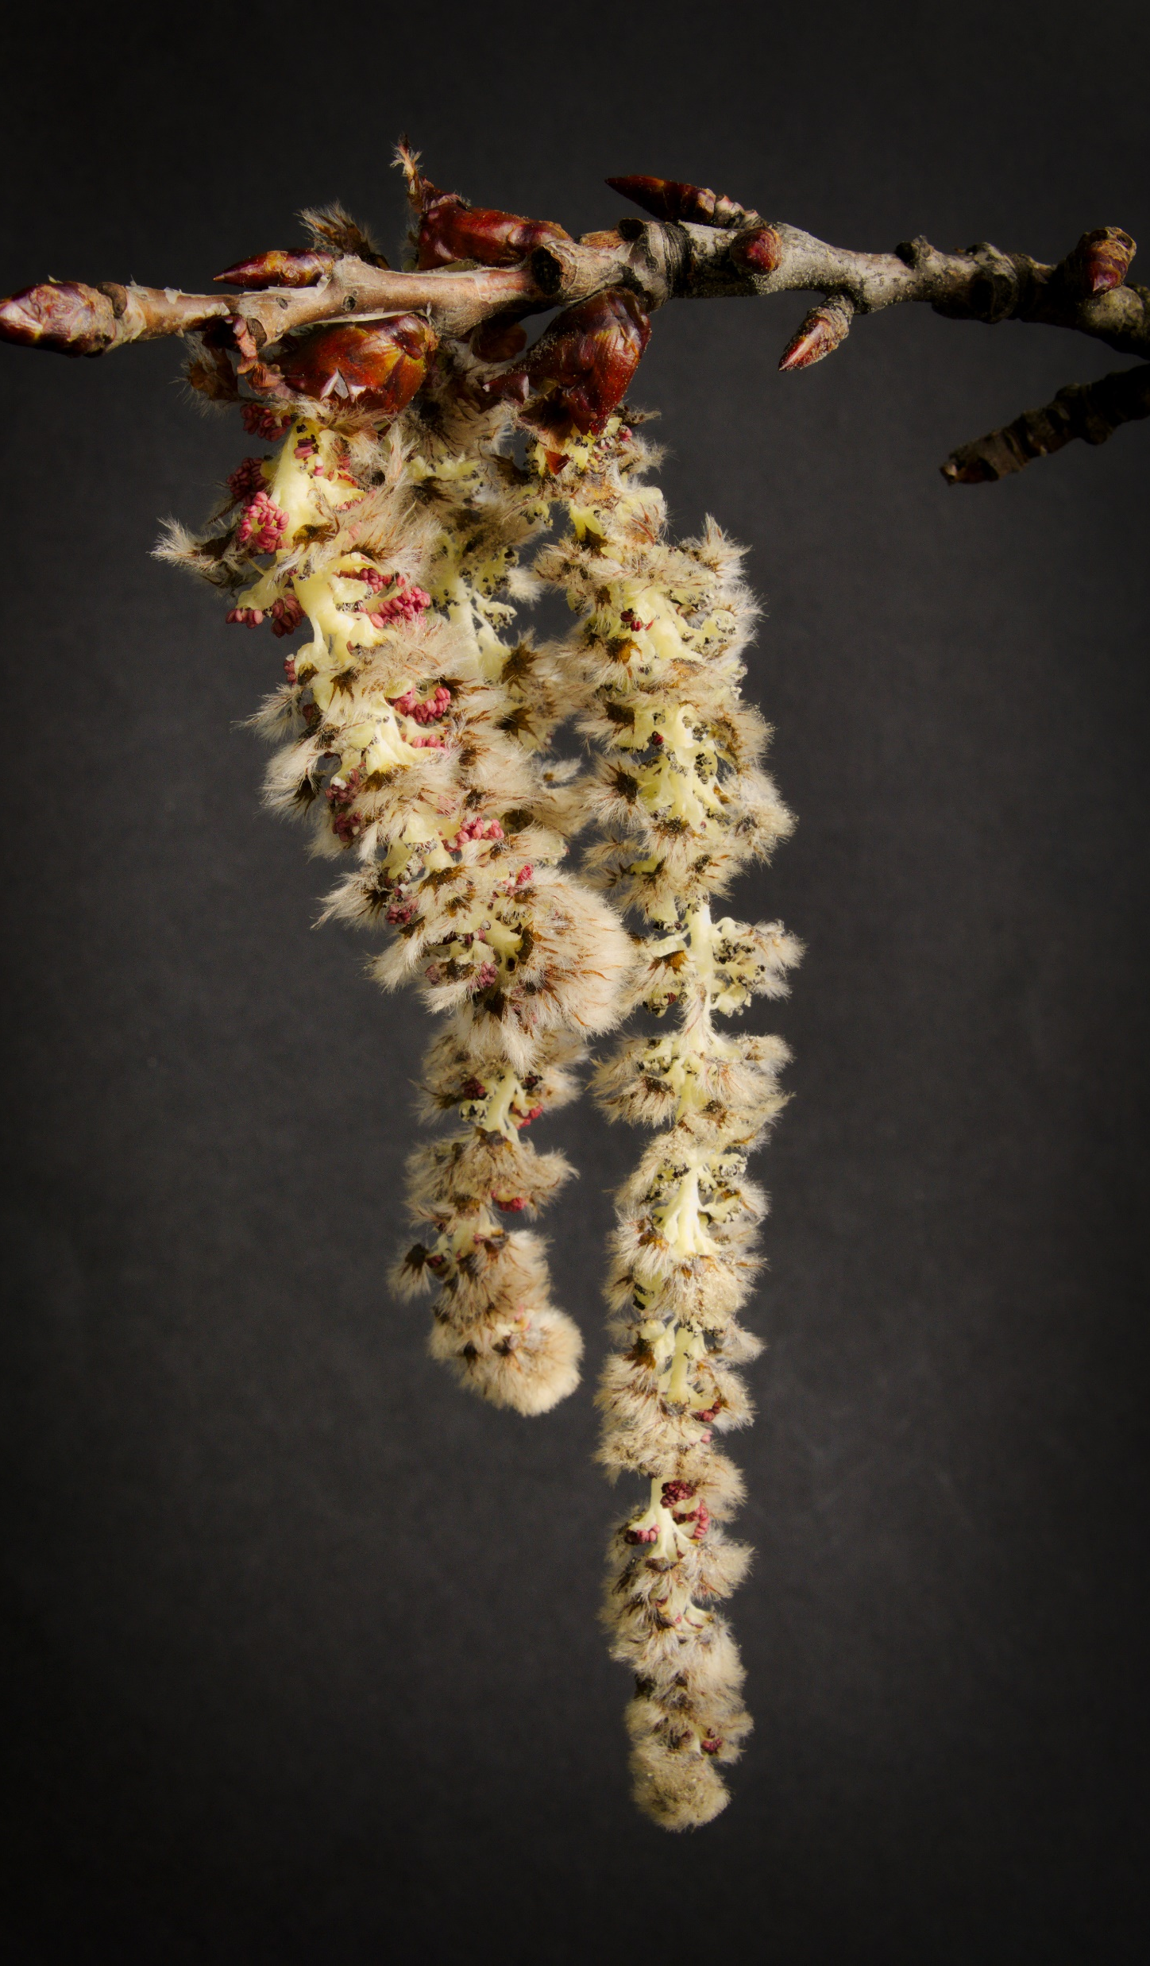
Hybridihaapa (Populus x wettsteinii) I
Suomalaisen metsähaavan (Populus tremula) ja Amerikkalaisen Haavan (P. Tremuloides) risteymä
Kaksikotinen
Tuulipölytteinen
Kukkiminen touko-kesäkuussa
Kukinta jo paljon ennen lehtien puhkeamista
Siemenet kypsyvät ja varisevat kesäkuussa lehtien ollessa vielä keskenkasvuisia
Kukinta alkaa nuorella iällä, mutta siemensadot kookkaita vasta 30-40 v iällä
Siemensadot yleisesti runsaita
Siemenellinen lisäys harvinaista
Mark Wagner, Bff, Leo Michels
Notes:
Kuvissa:
Täysikasvuinen metsähaapa
Metsähaavan emikukinto
Metsähaavan hedekukinto
Siemenellinen lisäys harvinaista koska haavan pienissä siemenissä ei tarpeeksi ravintovarastoja kilpailemaan kasvuympäristöissä
41

Slide 42
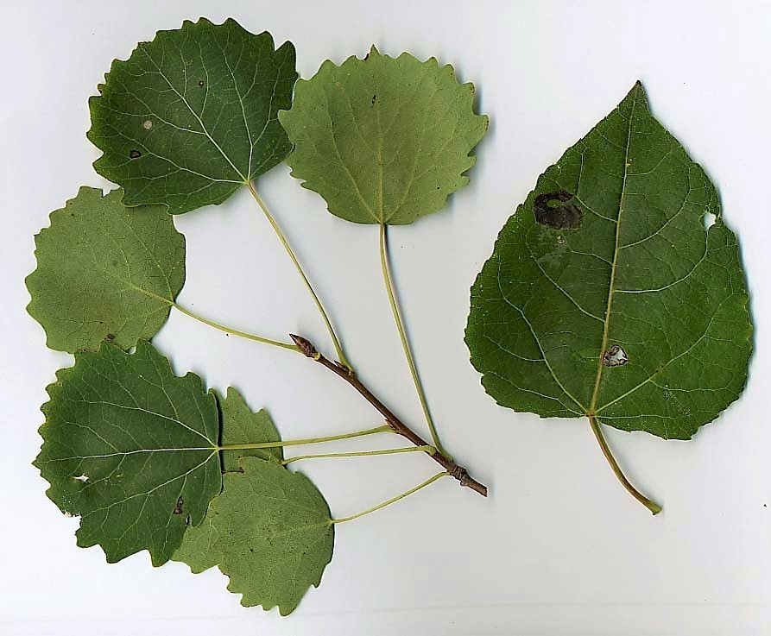
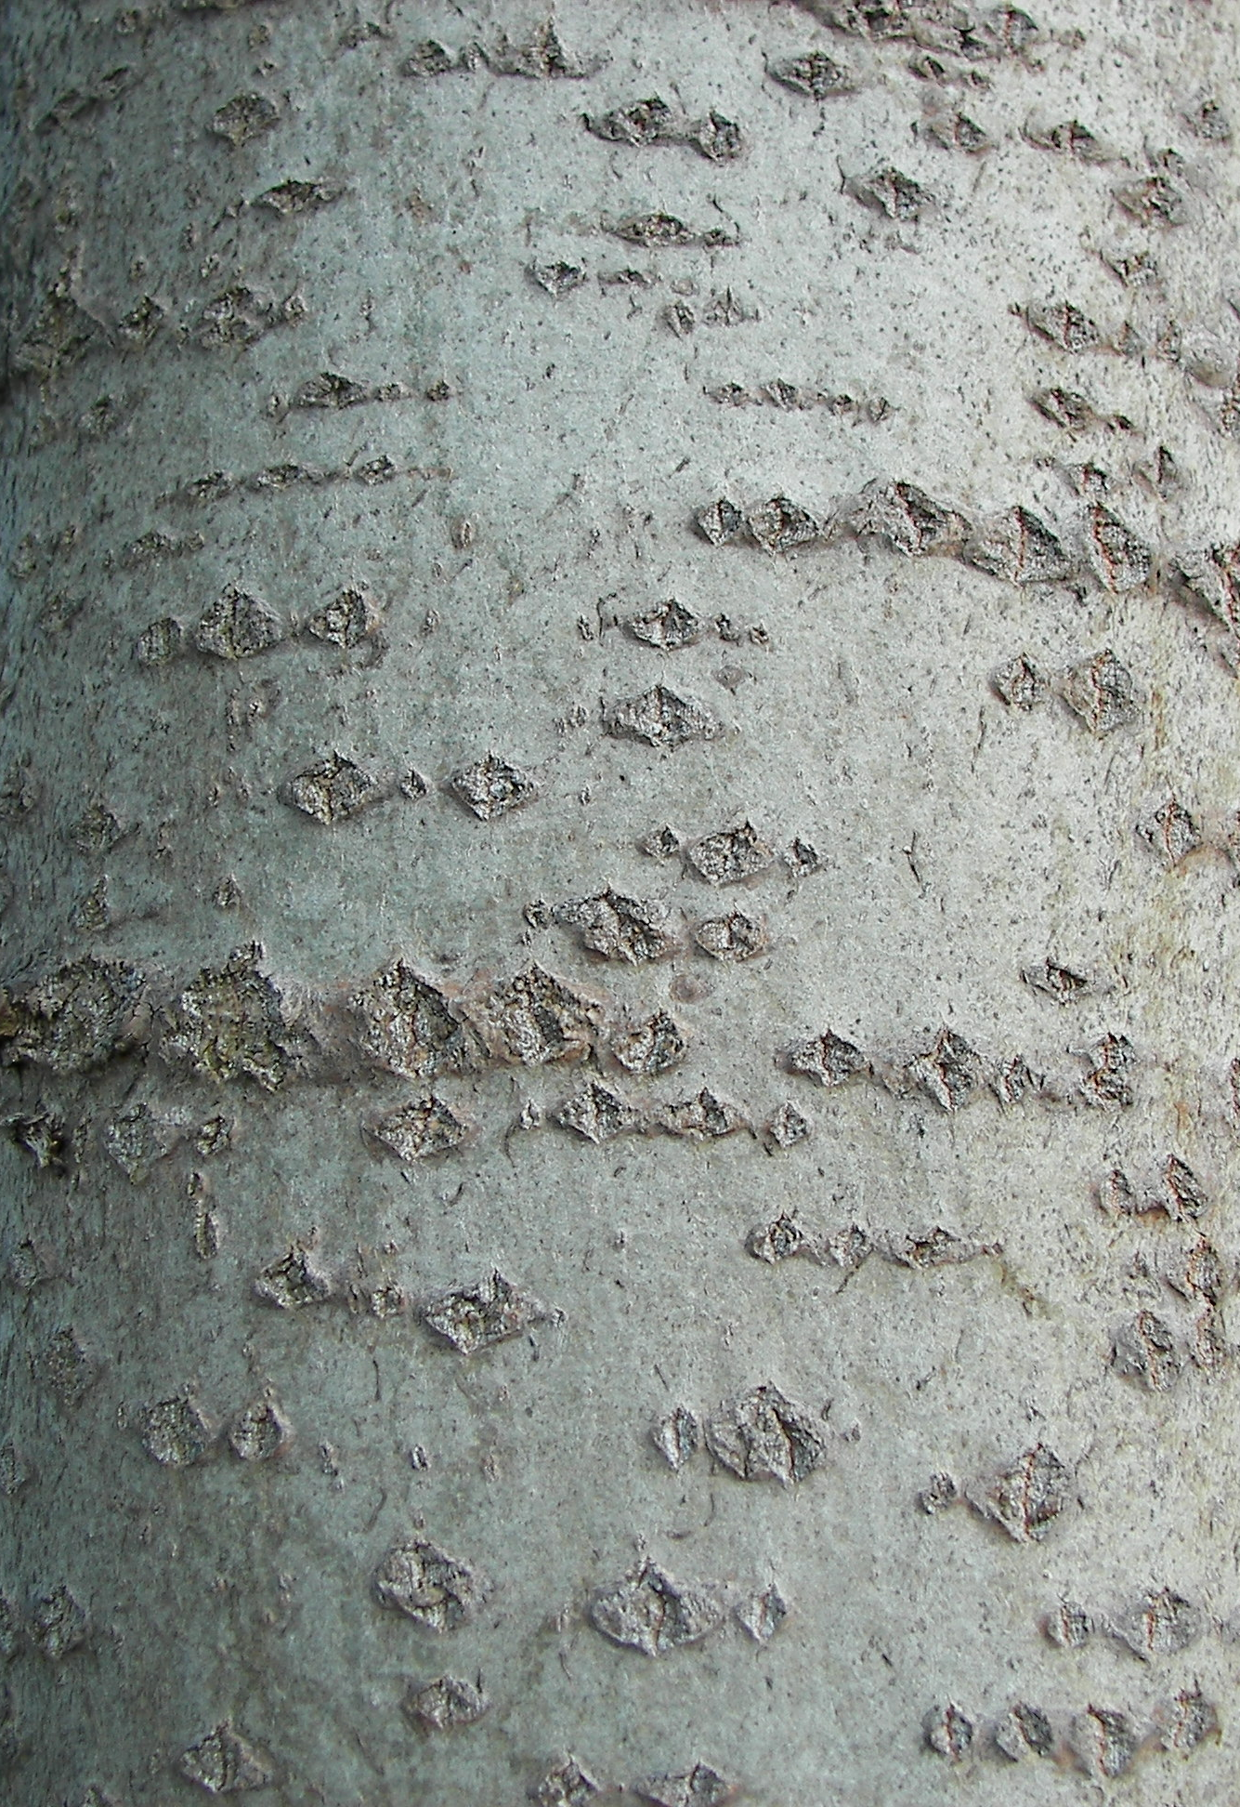
Hybridihaapa (Populus x wettsteinii) II
Haapa leviää yleensä kasvullisesti juurivesoista
Juurivesoista muodostuu geneettisesti identtinen vesakko
Hybridihaapaa voidaan lisätä kasvullisesti juuripistokkailla tai solukkolisäyksellä
Hybridihaavan jalostus perustuu pitkän aikavälin valintajalostuksen sijaan kantalajien yksilöiden risteytyksiin ja kloonikokeisiin
Testauksessa 164 hybridihaavan kloonikantaa, joiden viimeinen kloonivalinta on vuonna 2024.
Hybridihaavan jalostus on loppumassa Suomessa, johtuen taloudellisen kiinnostuksen puutteesta
Damast, MPF, Willow, Rasbak
Notes:
Kuvissa:
Metsähaavan vesakko
Metsähaavan lehtiä
Metsähaavan kaarnaa
Populus spp. siemeniä lenninkarvoineen
Hybridihaapa on visakoivun lisäksi ainoa metsäpuu jonka kasvullisesti lisättyjä kloonitaimia käytetään metsänviljelyksessä
42

Slide 43
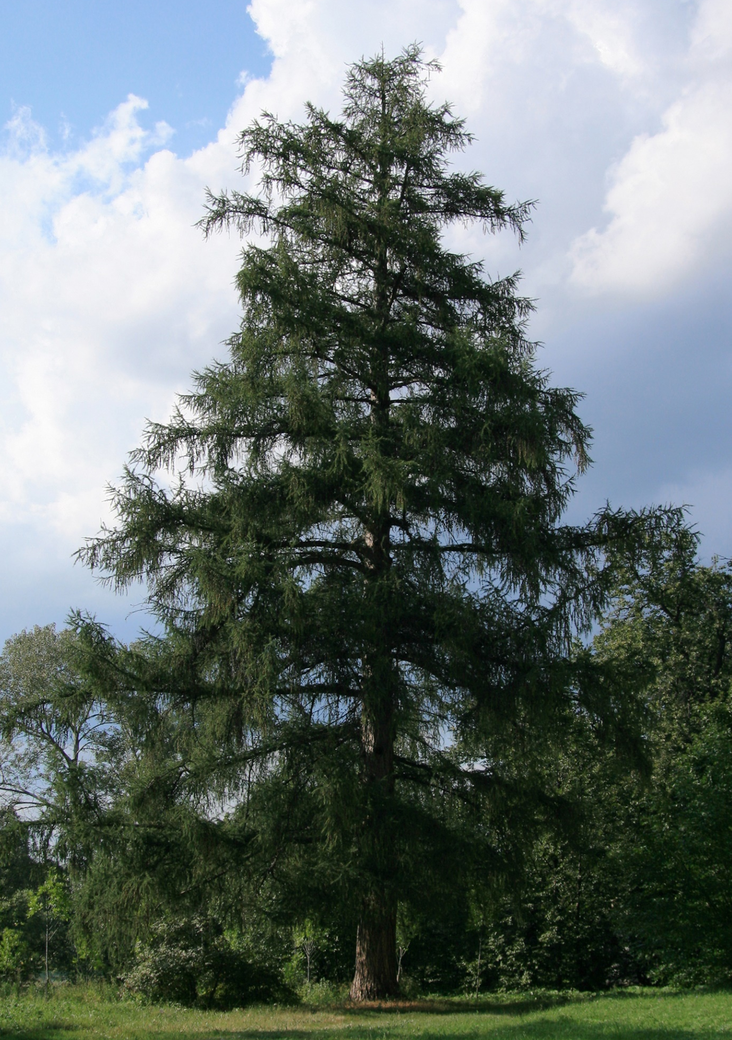
Arkangelinlehtikuusi (Larix archangelica)
Aiemmin nimellä siperianlehtikuusi (Larix sibrica)
Yksikotinen
Tuulipölytteinen
Kukkii toukokuussa lehtien puhkeamisen aikaan
Siemenet kypsyvät kukintavuoden syksyllä ja varisevat seuraavassa maaliskuussa
Siemensadot vuosittaisia ja runsaita, etelässä 3-4 ja pohjoisessa 6-7 vuoden välein
Siementä tuotetaan vartesiemenviljelyksillä
Siemenviljelys tuottaa taloudellisesti kannattavia satoja ~14 vuoden jälkeen
Kaksi jalostuspopulaatiota, pohjoinen ja eteläinen
Jalostus perustuu vapaapölytyspopulaatioiden sisäiseen, ilmiasuun perustuvaan valintaan
Rasbak, Ludvig14, Npocmu
Notes:
Kuvissa:
Täysikasvuinen arkangelinkuusi
Arkangelinkuusen emi- (oikealla) ja hedekukintoja (vasen)
Arkangelinkuusen oksa jossa käpyjä
Heikkoina kukintavuosina käpyjen keruu ei kannata, koska itävyys voi vajaan pölytyksen jälkeen jäädä alhaiseksi. Joinakin vuosina keväthallat voivat tuhota emikukat
Koska jalostuspopulaatiot ovat vapaapölytteisiä, sukusiitosriskiä ehkäistään tarkistamalla valittujen yksilöiden isäpuut mikromarkkereilla
Lehtikuusen jälkeläiskokeita on perustettu vähän, vain 11 koetta, mikä on vaikeuttanut pluspuiden jalostusarvostelua
43

Slide 44
Artikkeleita ja lisämateriaaleja
Plant and soil sciences eLibrary: https://passel2.unl.edu
The infinitesimal model: Definition, derivation, and implications,Theoretical Population Biology, Volume 118, 2017, Pages 50-73, ISSN 0040-5809, https://doi.org/10.1016/j.tpb.2017.06.001.
Metsänjalostus 2050: http://www.metla.fi/julkaisut/workingpapers/2008/mwp071.pdf
https://metsainfo.luke.fi/fi/
Puiden kukkimisen geneettisestä mekaniikasta: https://www.mdpi.com/1422-0067/23/18/10959

Slide 45
Luentomateriaalissa käytettyjen kuvien lähteet sekä käyttöoikeudet
By Famartin - Own work, CC BY-SA 4.0, https://commons.wikimedia.org/w/index.php?curid=37371791
Hill WG. Understanding and using quantitative genetic variation. Philos Trans R Soc Lond B Biol Sci 365: 73-85 (2010), CC-BY 2.0, https://www.researchgate.net/figure/Responses-to-selection-for-oil-content-in-maize-in-the-Illinois-selection-lines-Line_fig2_40686122 [accessed 6 Dec, 2022]
By Liwnoc - Own work, CC BY-SA 4.0, https://commons.wikimedia.org/w/index.php?curid=79792909
Graph produced using LIVEGAP, https://charts.livegap.com/
Allwright, M.R., Payne, A., Emiliani, G. et al., CC BY 4.0, Biomass traits and candidate genes for bioenergy revealed through association genetics in coppiced European Populus nigra (L.). Biotechnol Biofuels 9, 195 (2016).
N.H. Barton, A.M. Etheridge, A. Véber, CC BY 4.0, The infinitesimal model: Definition, derivation, and implications,Theoretical Population Biology, Volume 118 (2017), Pages 50-73, ISSN 0040-5809, https://doi.org/10.1016/j.tpb.2017.06.001.
By Pihla Kuikka, Own work, kuva sekä lupa jakaa se CC BY-SA 4.0 lisenssin mukaisesti saatu suoraan oikeuksien omistajalta. https://commons.wikimedia.org/w/index.php?curid=127261332
By Teijo Nikkanen, Own work, kuva sekä lupa jakaa se CC BY-NC-SA 4.0 lisenssin mukaisesti saatu suoraan oikeuksien omistajalta.
By Dorota Paczesniak, Own work, kuva sekä lupa jakaa se CC BY-SA 4.0 lisenssin mukaisesti saatu suoraan oikeuksien omistajalta.

Slide 46
Luentomateriaalissa käytettyjen kuvien lähteet sekä käyttöoikeudet
Ruokavirasto, aineistoon saa linkata, ja materiaalia saa käyttää ei-kaupalliseen käyttöön. Kaupallisesta käytöstä neuvoteltava Ruokaviraston kanssa tapauskohtaisesti. https://www.ruokavirasto.fi/viljelijat/kasvintuotanto/metsapuiden-siemen-ja-taimituotanto/perusaineisto/kayttoaluekartat/Hyvaksytyt-siemenviljelykset/
Mikkonen, S., Laine, M., Mäkelä, H.M. et al. Trends in the average temperature in Finland, 1847–2013. Stoch Environ Res Risk Assess 29, 1521–1529 (2015), Open Access, https://doi.org/10.1007/s00477-014-0992-2
By Efbrazil - Own work, CC BY-SA 4.0, https://commons.wikimedia.org/w/index.php?curid=87801257
By Famartin - Own work, CC BY-SA 4.0, https://commons.wikimedia.org/w/index.php?curid=113952728
By Gilles San Martin from Namur, Belgium - Ips typographus galleries, CC BY-SA 2.0, https://commons.wikimedia.org/w/index.php?curid=114964038
Kremer, A., Ronce, O., Robledo-Arnuncio, J.J., Guillaume, F., Bohrer, G., Nathan, R., Bridle, J.R., Gomulkiewicz, R., Klein, E.K., Ritland, K., Kuparinen, A., Gerber, S. and Schueler, S. (2012), Long-distance gene flow and adaptation of forest trees to rapid climate change. Ecology Letters, 15: 378-392. https://doi.org/10.1111/j.1461-0248.2012.01746.x
By Nefronus - Own work, CC0, https://commons.wikimedia.org/w/index.php?curid=90159593
By foxypar4 on Flickr - Flickr, CC BY 2.0, https://commons.wikimedia.org/w/index.php?curid=6312776
By Crusier - Own work, CC BY-SA 3.0, https://commons.wikimedia.org/w/index.php?curid=15333899
By I, Mikkel52, CC BY-SA 3.0, https://commons.wikimedia.org/w/index.php?curid=2262008
By Abc10 - Own work, CC BY-SA 4.0, https://commons.wikimedia.org/w/index.php?curid=62078096
By Peter O'Connor, CC BY-SA 2.0, https://commons.wikimedia.org/w/index.php?curid=75304962

Slide 47
Luentomateriaalissa käytettyjen kuvien lähteet sekä käyttöoikeudet
By Henkkapet - Own work, CC BY-SA 3.0, https://commons.wikimedia.org/w/index.php?curid=25358146
By Stefan.lefnaer - Own work, CC BY-SA 4.0, https://commons.wikimedia.org/w/index.php?curid=46822676
By Rob Hille, Own work, Public Domain, https://commons.wikimedia.org/w/index.php?curid=1791490
By böhringer friedrich - Own work, CC BY-SA 3.0, https://commons.wikimedia.org/w/index.php?curid=18713422
By Willow - Own work, CC BY 2.5, https://commons.wikimedia.org/w/index.php?curid=2294072
By Mark Wagner - Own work, CC BY 2.5, https://commons.wikimedia.org/w/index.php?curid=894521
By Bff / Wikimedia Commons, CC BY-SA 4.0, https://commons.wikimedia.org/w/index.php?curid=42612915
By Leo Michels - Own work, Public Domain, https://commons.wikimedia.org/w/index.php?curid=1865571
By Mark Wagner - Own work, CC BY 2.5, https://commons.wikimedia.org/w/index.php?curid=894521
By Rasbak - Own work, CC BY-SA 3.0, https://commons.wikimedia.org/w/index.php?curid=2209658
By MPF at the English-language Wikipedia, CC BY-SA 3.0, https://commons.wikimedia.org/w/index.php?curid=395227
By Willow - Own work, CC BY 2.5, https://commons.wikimedia.org/w/index.php?curid=2288494
By Damast, CC BY-SA 3.0, https://commons.wikimedia.org/w/index.php?curid=104086
By Rasbak - Own work, CC BY-SA 3.0, https://commons.wikimedia.org/w/index.php?curid=2209658
By Rasbak - Own work, CC BY-SA 3.0, https://commons.wikimedia.org/w/index.php?curid=7930381
By Ludvig14 - Own work, CC BY-SA 3.0, https://commons.wikimedia.org/w/index.php?curid=20935750
By Npocmu - Own work, CC BY-SA 4.0, https://commons.wikimedia.org/w/index.php?curid=78331848

Slide 48
Linkki Metsänjalostus-sivustolle
Tämä materiaali on tuotettu osana Jalotie-projektia.
Linkki LUKE:n Metsänjalostus-sivustolle:
https://www.luke.fi/fi/luonnonvaratieto/tiedetta-ja-tietoa/metsanjalostus

Slide 49
Kaikki luentomateriaalissa kätetyt kuvat ovat creative commons lisenssien alaisuudessa, ja niiden käyttöoikeudet ovat näiden määrittämät
Luentomateriaalin käyttöehtojen tietoja:
https://creativecommons.org/licenses/by-sa/4.0/
Käytettyjen kuvamateriaalien käyttöoikeuksille merkitykselliset linkit:
https://creativecommons.org/share-your-work/public-domain/
https://creativecommons.org/share-your-work/public-domain/cc0/
https://creativecommons.org/licenses/by/2.5/
https://creativecommons.org/licenses/by-sa/3.0/
https://creativecommons.org/licenses/by/4.0/
https://creativecommons.org/licenses/by-sa/4.0/
https://creativecommons.org/licenses/by-nc-sa/4.0/

Slide 50
Tämä luentomateriaali on tuotettu Helsingin yliopiston sekä Luonnonvarakeskuksen yhteistyönä, ja se on jaettavissa Creative Commons CC-BY-SA 4.0 lisenssin mukaisesti, paitsi niiltä osilta jotka on materiaalissa erikseen merkitty.

